Slide 1
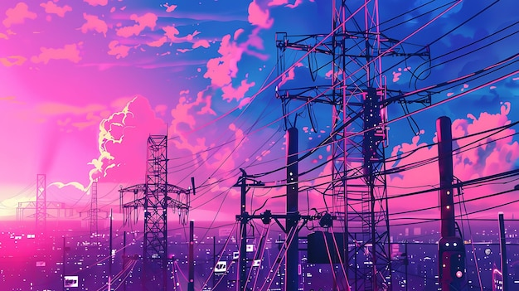


Quand la recherche et l’innovation
relèvent les nouveaux défis
du monde de l’énergie
Auteur :
Prof. Damien Ernst

Slide 2
Dans le secteur de l’énergie, on évoque souvent des obstacles économiques et techniques comme s’ils étaient inévitables et insurmontables.
Des solutions existent.
Cet exposé présente huit problèmes souvent évoqués dans les débats énergétiques, et explique comment chacun d’entre eux peut être résolu.
Certaines des solutions présentées sont issues des travaux de recherche menés au sein du laboratoire Smart Grids de l’Institut Montefiore de l’Université de Liège.
2

Slide 3
1er problème
Un prix du gaz bien trop élevé

Slide 4
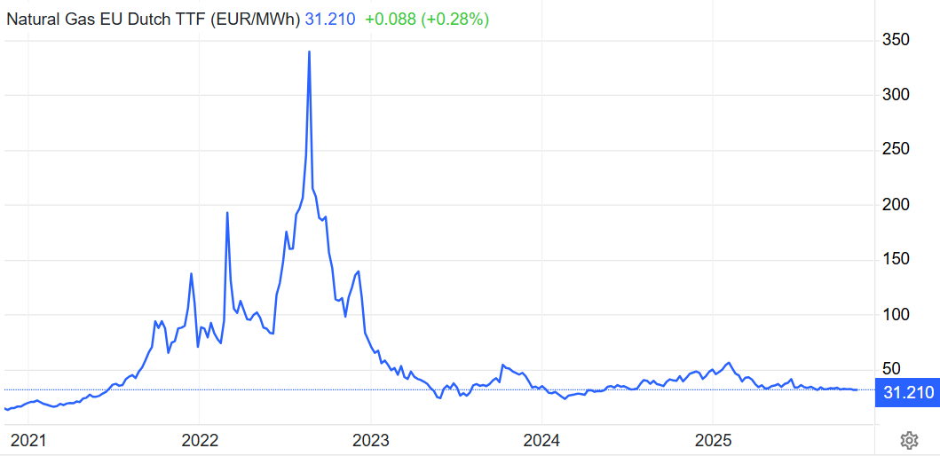
En février 2022, l’invasion de l’Ukraine par la Russie provoque une envolée des prix du gaz naturel sur le marché européen, dont la cotation de référence est le Dutch TTF.
Les contrats futures sur le gaz naturel en Europe s’établissaient à 31,210 € par mégawattheure le 8 novembre 2025.
4

Slide 5
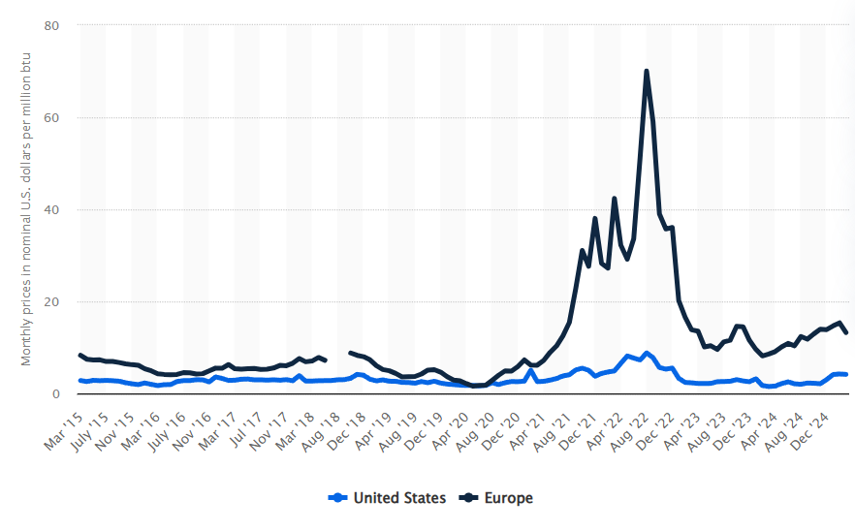
En 2025, le gaz reste en moyenne trois fois plus cher en Europe qu’aux États-Unis^{[1]}, ce qui constitue un désavantage compétitif majeur pour les entreprises européennes et fait peser un risque de désindustrialisation progressive sur le continent.
[1] Le prix du gaz sur la figure est noté en $/MMBtu, une unité utilisée sur les marchés nord-américains. Dans un MMBtu, il y a environ 0,293 MWh.
5

Slide 6
Le prix du gaz en Europe restera-t-il indéfiniment élevé, condamnant la compétitivité européenne face aux États-Unis ?
Des signaux très positifs laissent penser que des solutions sont en train d’émerger.
6

Slide 7
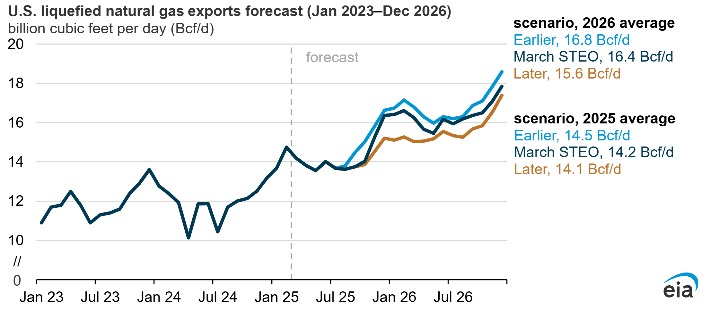
L’Europe est aujourd’hui le premier client mondial de gaz naturel liquéfié (GNL) des États-Unis.
En 2024, 53% du GNL exporté par les États-Unis était destiné à l’Europe.
Si l’Europe et le reste du monde manifestent l’envie d’augmenter leur volume d’achat de GNL nord-américain à bon prix, les producteurs des États-Unis privilégieront l’export.
Ils développeront alors de nouveaux terminaux GNL, réduisant ainsi l’offre disponible sur leur marché intérieur.
1.600 TWh/an début 2025 → 2.000 TWh/an fin 2026^{[1]}
Prévisions des exportations américaines de GNL (janv. 2023 – déc. 2026), en milliards de pieds cubes par jour^{[2]}.
Résultat : Le prix du gaz aux États-Unis augmentera et se rapprochera du prix payé en l’Europe, réduisant ainsi l’écart de compétitivité.
[1] Le volume de gaz sur la figure est exprimé en milliards de pieds cubes par jour (bcf/j), une unité utilisée sur les marchés nord-américains. Un milliard de pieds cubes correspond à environ 293 GWh.
[2] Eia. (2025, Avril 23). How will Start-Up timing of new US LNG export facilities affect forecasts ?. Eurasia Review.
7

Slide 8
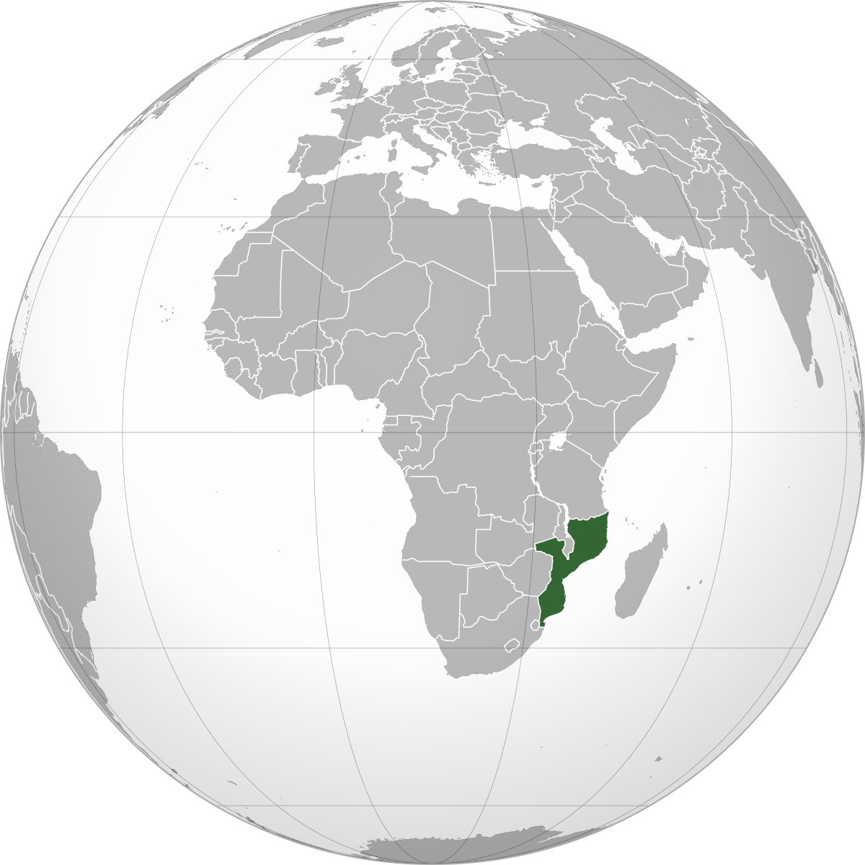
Des contrats d’exportation de GNL sont signés avec de nouveaux producteurs.
Exemples de nouvelles sources d’exportation :
Qatar : Coût de production parmi les plus bas au monde, pouvant descendre jusqu’à 1 €/MWh^{[1]} ;
Mozambique : Fort investissement de TotalEnergies, avec un coût de production estimé à 15 €/MWh.
Avec l’essor de ces sources abondantes et bon marché, on peut même espérer que le prix du gaz accessible à l’Europe soit dans le futur déterminé par son coût marginal de production.
C’est déjà le cas pour le charbon qui est pour l’instant le seul combustible fossile pour lequel les marchés ne sont pas manipulés.
Résultat : Le prix du charbon était à 84 €/tonne le 09/11/2025, soit environ 10 €/MWh.
[1] Nikolay Kozhanov (2024, 21 Mai) Qatar’s LNG expansion plans and the issue of market oversupply. Middle East Institute.
8

Slide 9
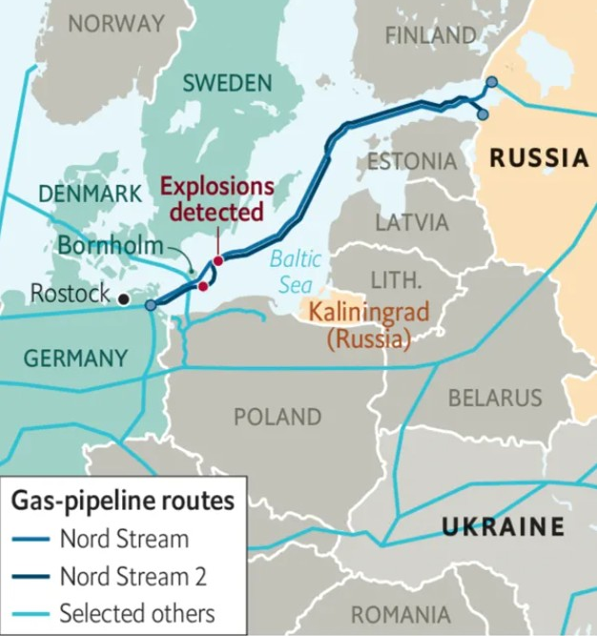
L’UE pourrait envisager une reprise partielle des importations de gaz russe dans l’hypothèse d’un accord de paix durable.
Techniquement, trois routes permettent encore d’acheminer directement du gaz russe vers l’Europe, et pourraient couvrir une partie significative des quelque 3500 TWh^{[1]} de la consommation annuelle de l’UE.
Nord Stream 2 : Une moitié du gazoduc reste opérationnelle (Capacité de 250 TWh/an) ;
Yamal-Europe : Le transit par la Pologne a été suspendu, mais l’infrastructure est toujours fonctionnelle (Capacité de 350 TWh/an) ;
Brotherhood : Le réseau ukrainien est quasi entièrement opérationnel (Capacité de 1 100 TWh/an).
[1] R. Fernández-Blanco. et al. (Juin 2024) Natural gas consumption estimation in the European Union. Energy Reports, Volume 11.
9

Slide 10
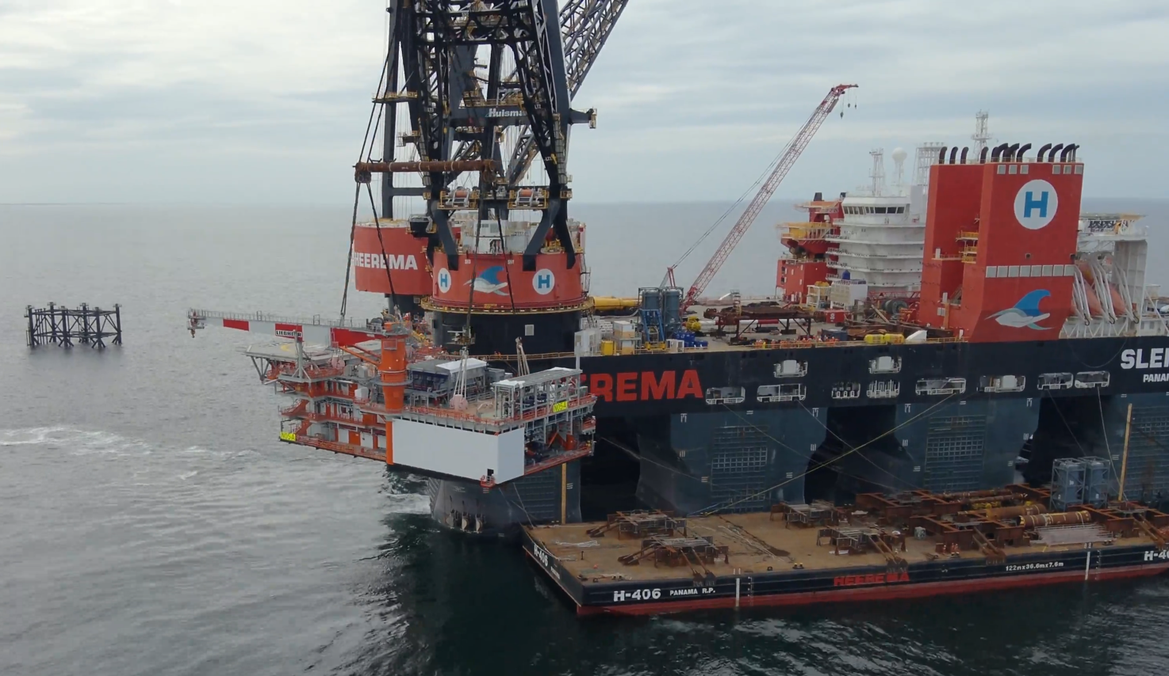
L’Europe relance sa production gazière en mer du Nord.
En avril 2025, les Pays-Bas ont relancé la production de gaz dans leur zone maritime.
Objectif : Exploiter jusqu’à 100 milliards de m³ de réserves. En considérant qu’un mètre cube de gaz contient environ 11 kWh, cela correspond à environ 1 100 TWh.
Cela représente près d’un tiers de la consommation moyenne annuelle de gaz de l’Union européenne (3 500 TWh/an).
Installation de la plateforme gazière N05-A, en août 2024. Son approvisionnement en électricité se fera par l'énergie éolienne offshore.
10

Slide 11
2ème problème
Le décrochage des onduleurs liés aux panneaux photovoltaïques

Slide 12
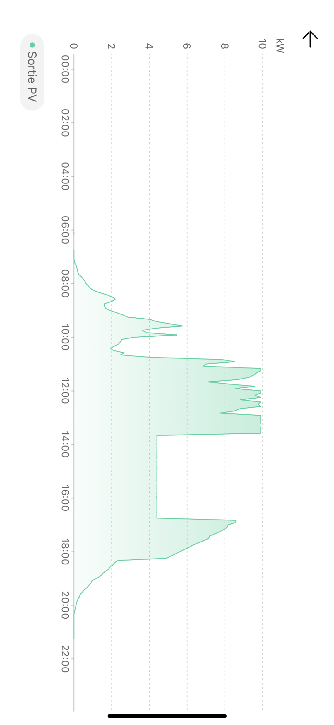
Lorsque la production photovoltaïque (PV) dépasse la consommation locale, le surplus d’électricité est injecté dans le réseau basse tension. Cela provoque une augmentation de la tension.
Dès que la tension dépasse certains seuils, les onduleurs se déconnectent automatiquement pour protéger les équipements.
Courbe de production d’une installation PV équipée de deux onduleurs. Peu avant 14h, l’un des deux se déconnecte.
Si la tension reste au-dessus de 253 V (+10 % par rapport à la tension nominale de 230 V) pendant 10 minutes consécutives, l’onduleur se déconnecte. Une fois cette période écoulée, si la surtension persiste, une nouvelle fenêtre de dix minutes supplémentaires est ajoutée avant de permettre une reconnexion.
Si la tension atteint 264 V (+15 %), la coupure est instantanée.
12

Slide 13
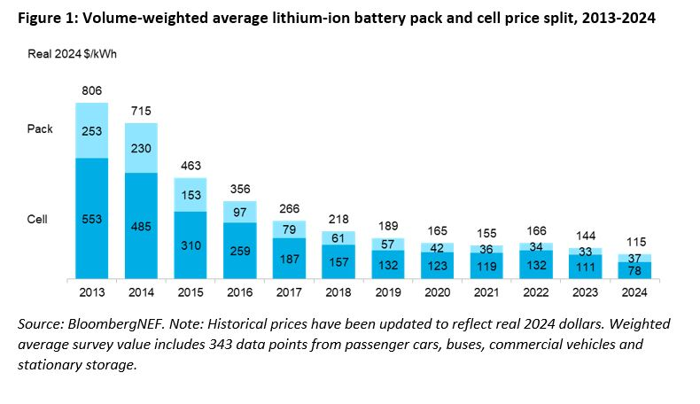
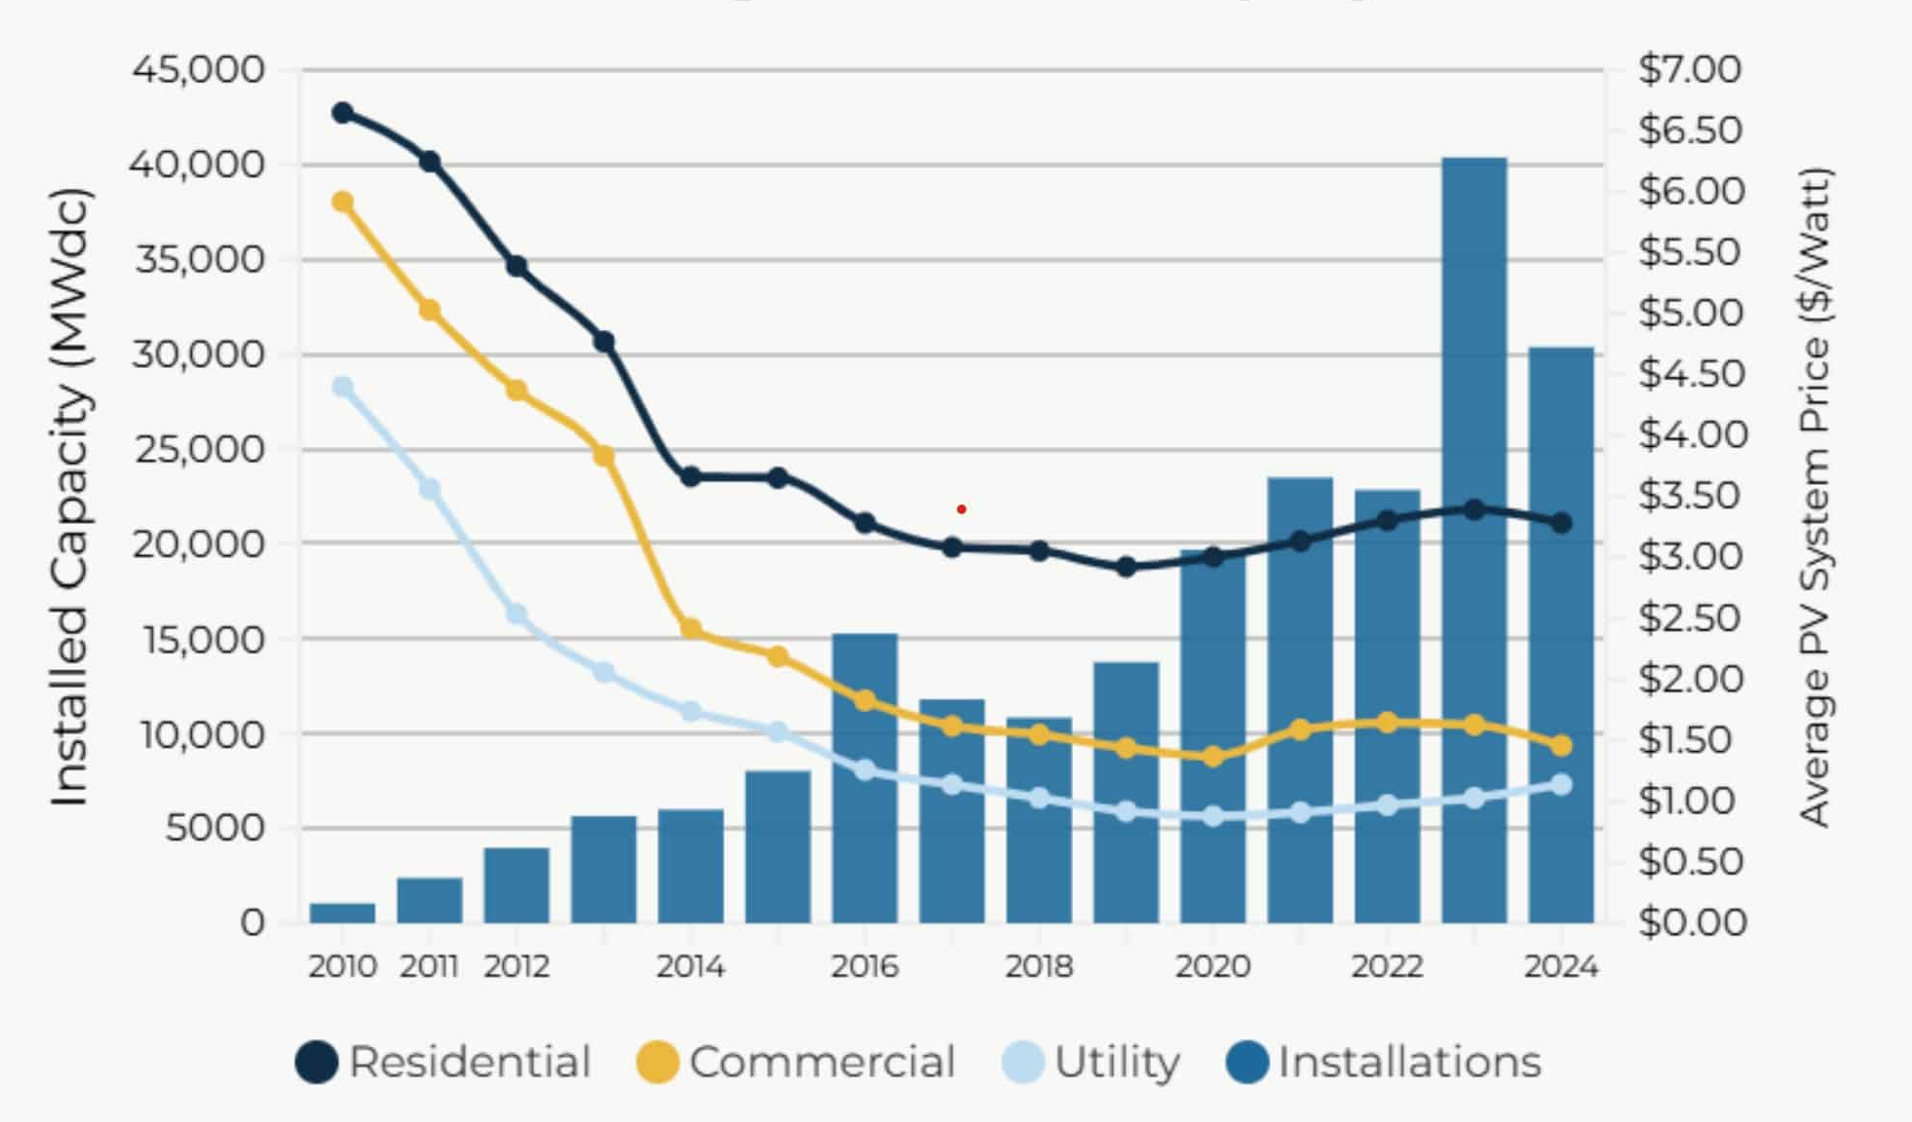
Installer une batterie permet d’absorber localement l’excédent de production au lieu de l’injecter sur le réseau, mitigeant ainsi le problème de surtensions.
Le coût des batteries n’a jamais été aussi bas. À l’instar des panneaux PV, leur prix a fortement diminué au cours de la dernière décennie, rendant ce type de solutions parfaitement abordable.
Évolution du prix moyen des packs et cellules de batteries lithium-ion, 2013-2024^{[1]}.
Tendances des prix et croissance du déploiement du photovoltaïque aux États-Unis, 2010-2024^{[2]}.
[1] BloombergNEF. (2024, 10 Décembre). Lithium-Ion Battery Pack Prices See Largest Drop Since 2017, Falling to $ 115 per Kilowatt-Hour.
[2] Native Solar. (2025, 2 Mai). What’s happening with the cost of solar and battery storage in 2025 ?
13

Slide 14
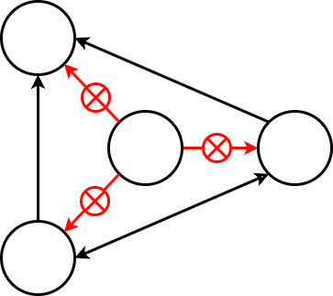





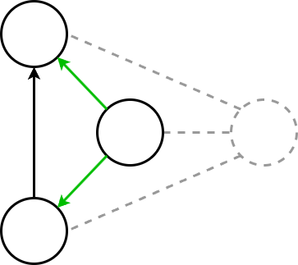
Tension
trop élevée
Si le problème de surtensions persiste, il est toujours possible pour des systèmes plus sophistiqués de passer en mode îlotage.
Le mode îlotage, c’est la capacité pour un site de se déconnecter temporairement du réseau tout en continuant à fonctionner grâce à sa propre production PV et à son système de stockage.
Le site devient autonome pendant quelques minutes à quelques heures selon la capacité de la batterie et de l'installation PV. Puis il se reconnecte automatiquement lorsque la tension redescend en dessous du seuil critique.
Mode
îlotage
14

Slide 15
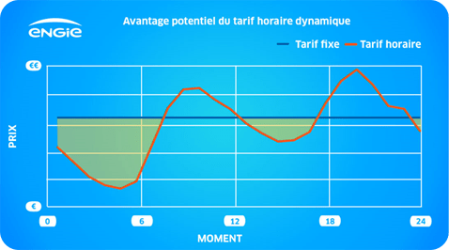
Un bon système PV couplé à une batterie peut atténuer le problème de surtensions sur le réseau et permettre un fonctionnement en mode îlotage si besoin.
Il permet aussi de maximiser l’autoconsommation, ce qui permet d’éviter les taxes et les frais d’utilisation du réseau sur l’électricité consommée localement.
Couplé à un tarif dynamique, il offre des opportunités économiques en chargeant ou déchargeant la batterie aux moments les plus avantageux.
Le tarif Dynamic d'Engie au cours d'une journée.
15

Slide 16
3ème problème
Le réseau est saturé et
l’injection est refusée

Slide 17
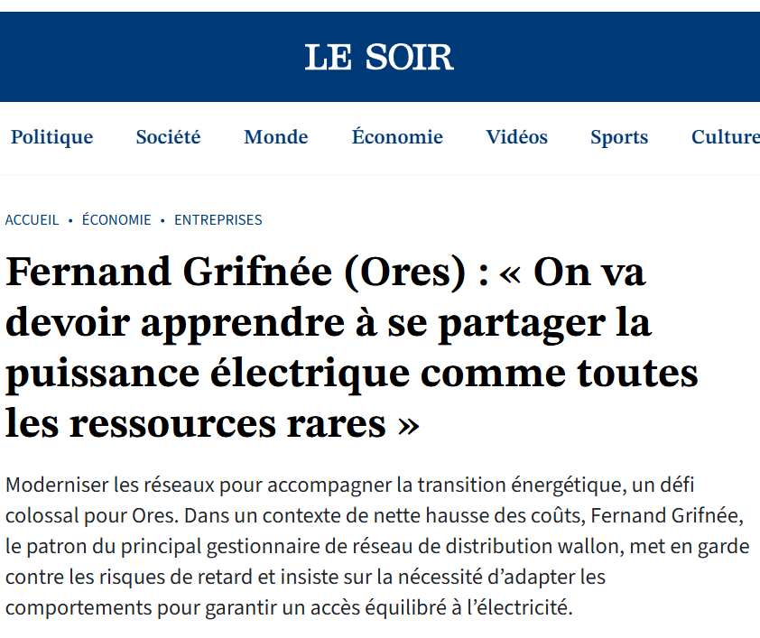

L’intégration massive de sources renouvelables décentralisées comme le PV, combinée à l’essor de nouveaux usages tels que les véhicules électriques (VE), transforme profondément les flux d’électricité dans les réseaux de distribution.
Cela engendre de nouvelles contraintes techniques, notamment des surtensions et des congestions locales. Le gestionnaire du réseau de distribution (GRD) peut alors bloquer des demandes de connexion PV et de bornes de recharge pour VE.
Dans une interview accordée au journal Le Soir du 31 mars 2025, le CEO d’ORES reconnaît qu’il ne sera pas possible d’investir suffisamment dans les infrastructures pour éviter ces blocages.
17

Slide 18
Pour éviter les problèmes de surtension et de congestion, il n’est pas toujours nécessaire d’investir massivement dans le renforcement des câbles ou des transformateurs.
Une alternative consiste à mieux valoriser la capacité existante en la répartissant intelligemment entre les utilisateurs.
Un nouveau paradigme de gestion opérationnelle des réseaux, développé au sein du laboratoire Smart Grids de l’Institut Montefiore de l’Université de Liège, permet d’exploiter plus efficacement les infrastructures actuelles.
18

Slide 19
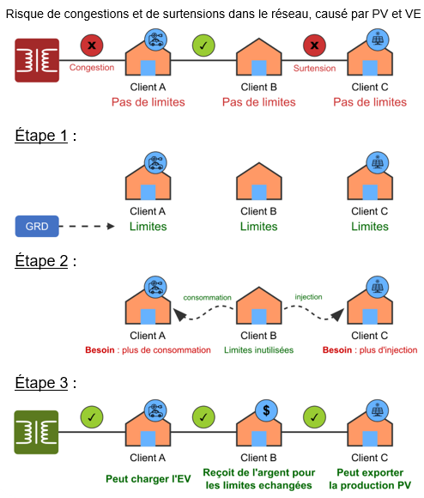
Sans limites, PV et VE peuvent causer des problèmes sur le réseau. Voici la solution en trois étapes du nouveau paradigme^{[1]}.
Étape 1 : Le GRD attribue à chaque utilisateur des limites dynamiques de consommation et d’injection, calculées pour éviter tout problème sur le réseau à chaque période du marché.
Étape 2 : Un système d’échange permet ensuite aux utilisateurs de vendre ou d’acheter une partie de leurs capacités selon leurs besoins.
Étape 3 : Chaque transaction est contrôlée par le GRD pour garantir qu’elle n’entraîne ni surcharge ni déséquilibre, à condition que les utilisateurs respectent leurs limites.
[1] Vassallo, M. , Bolland, A. , Bahmanyar, A., Wehenkel, L., Duchesne, L., Liu, D., Khaskheli, S., Ha Thuc, A., Vergara, P. P., Anvari-Moghaddam, A., Gerard, S., & Ernst, D. (2025). SecuLEx: a Secure Limit Exchange Market for Dynamic Operating Envelopes. ORBi-University of Liège. https://hdl.handle.net/2268/331735
19

Slide 20
Le paradigme proposé présente plusieurs avantages pour les clients et pour le réseau :
Les refus de consommation ou d’injection sont réduits car la capacité du réseau est mieux exploitée ;
La production locale est mieux valorisée, limitant les pertes d’énergie ;
Les participants au marché des limites bénéficient d’une rémunération, ce qui encourage la flexibilité ;
Le système peut être déployé rapidement sans lourds investissements et s’appuie sur les infrastructures existantes (comme les compteurs intelligents).
20

Slide 21
4ème problème
Électrifier et/ou décarboner tous les secteurs est trop compliqué

Slide 22
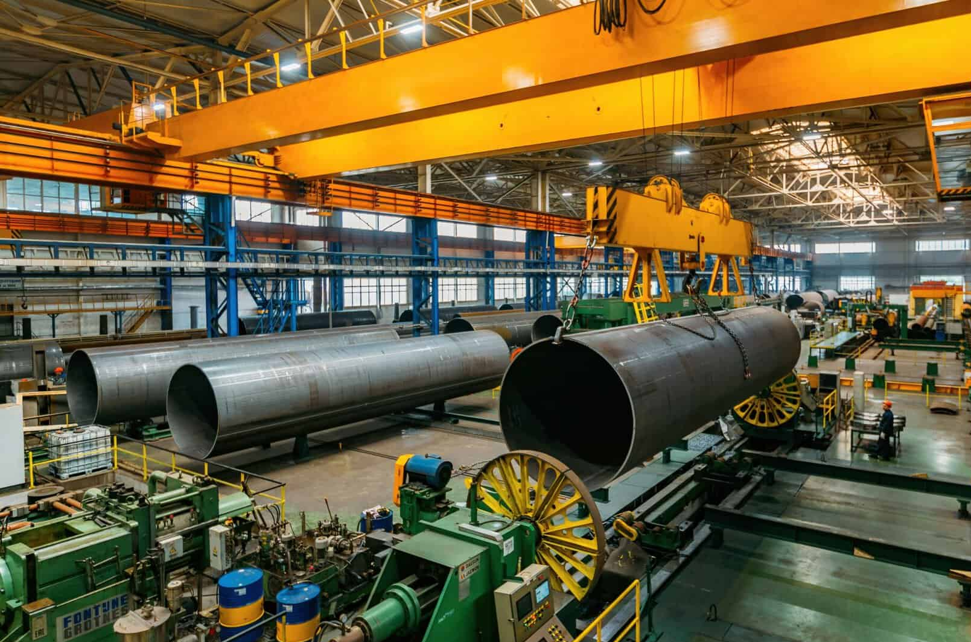

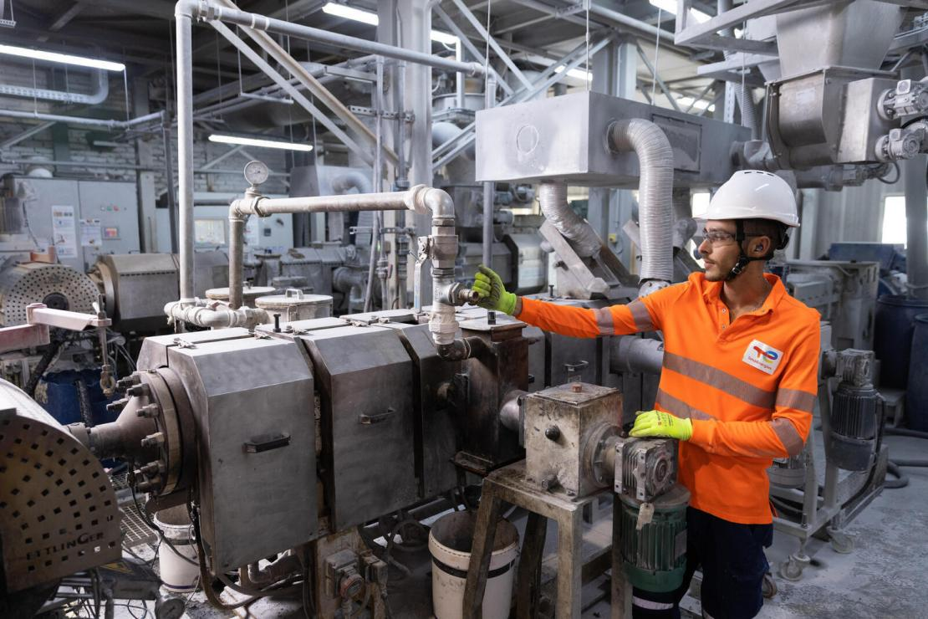

L’électrification ne suffit pas pour tous les secteurs : certains nécessitent l’usage de molécules indispensables à leurs procédés.
Industrie lourde
Agriculture
Industrie chimique
Transport aérien
Hydrogène (H₂)​
→ raffinage
Ammoniac (NH₃)
→ engrais azotés
Méthanol (CH₃OH)​​
→ acide acétique
→ plastiques
Hydrocarbure saturé
(C_{n}H_{2n+2})
→ kérosène
22

Slide 23
Pour décarboner ces usages, il faut se tourner vers les e-fuels. Ce sont des carburants synthétiques produits à partir d’électricité renouvelable.
Les e-fuels peuvent utiliser différentes molécules de base pour leur production :
L’eau (H₂O) pour générer de l’hydrogène (H₂) par électrolyse ;
L’azote (N₂) pour transformer l’hydrogène en ammoniac (NH₃) ;
Le dioxyde de carbone (CO₂), capté par exemple dans l’air, pour produire des hydrocarbures saturés de type C_{n}H_{2n+2}.
23

Slide 24
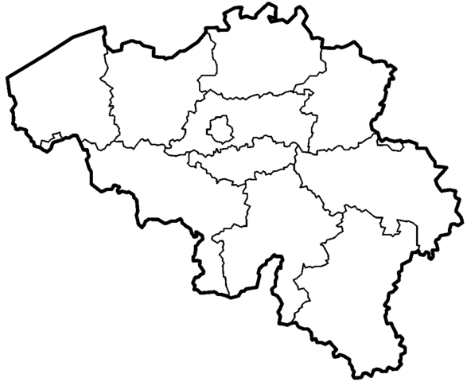
La fabrication d’e-fuels est un défi à la fois économique et technologique. Elle se heurte à deux obstacles majeurs.
Premièrement, il faut une électricité à faible coût, ce qui n’est pas un problème en soi car le prix du PV est bon marché.
Mais surtout, il faut de très grandes quantités d’électricité bas carbone et disponible de manière continue. Or, cela devient difficile à garantir dans les régions densément peuplées ou disposant de ressources renouvelables limitées.
Exemple : Il faudrait couvrir environ 405 km² de surface de la Belgique avec des panneaux PV pour répondre à l’ensemble de la demande nationale en kérosène, en convertissant cette énergie solaire en e-kérosène^{[1]}.
[1] La méthodologie, ainsi que les données et hypothèses utilisées pour effectuer les calculs, sont détaillées en Annexe 1.
24

Slide 25
Pour surmonter ces obstacles, les e-fuels peuvent être produits dans des Centres d’Énergie Renouvelable Distants (CERDs).
Un CERD (Remote Renewable Energy Hub en anglais) est un site éloigné des centres de consommation, caractérisé par un fort potentiel en vent et en soleil, ainsi que par une grande disponibilité foncière. L’énergie renouvelable y est collectée puis transformée souvent sous forme d’e-fuels avant d’être acheminée vers les centres de consommation.
Exemple : Un CERD dans le désert marocain collecte l’énergie solaire et éolienne, la transporte jusqu’au littoral via une liaison HVDC, la convertit en e-méthane, puis l’exporte vers l’Europe par voie maritime.
25
Notes:
Samy : Refaire diagramme sans chiffre

Slide 26
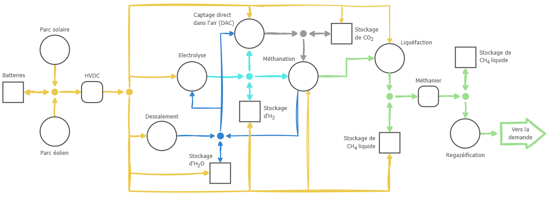
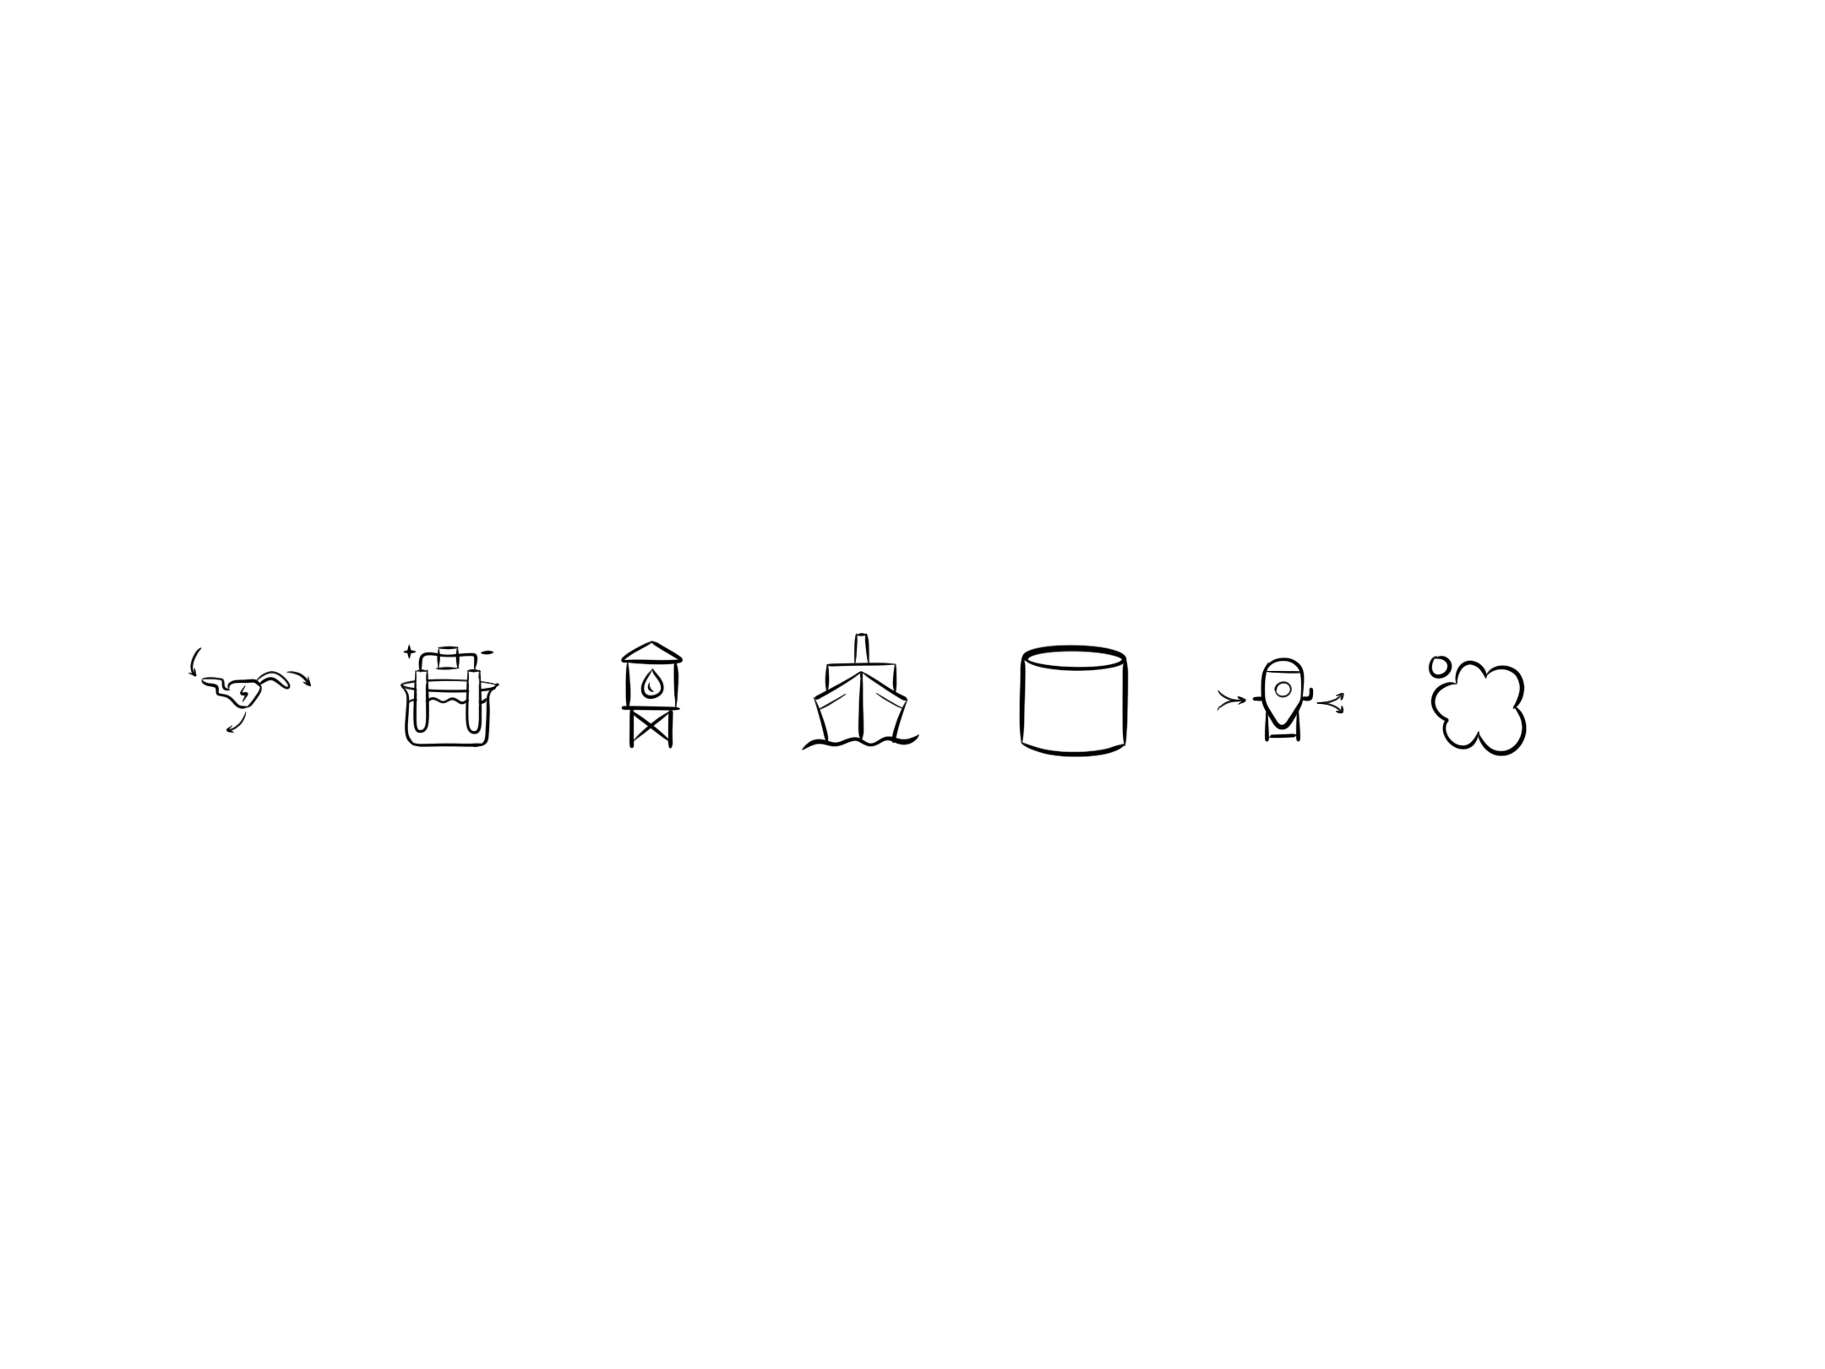
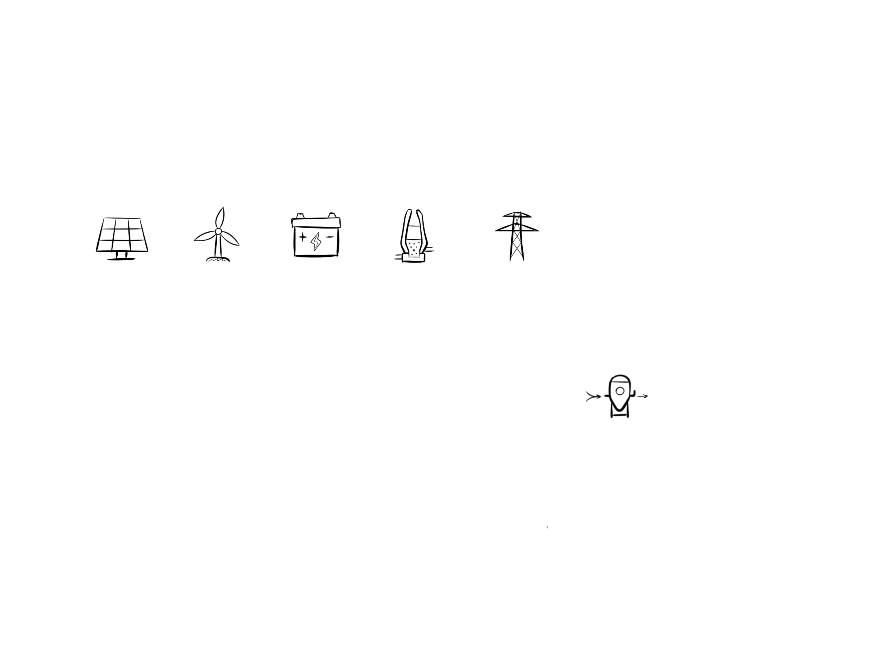

Un exemple du graphe technologique d’un CERD pour la production de e-méthane basée sur la capture directe du CO₂ dans l’air (DAC).
CO₂
CO₂
CH₄
H₂
CH₄
H₂O
26

Slide 27
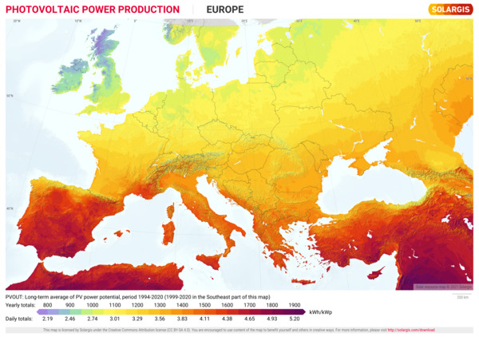
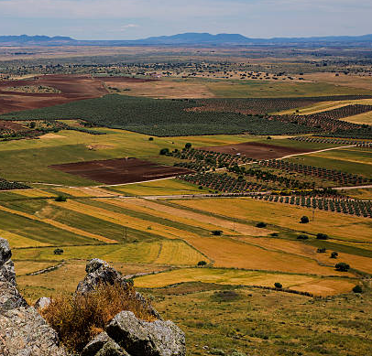
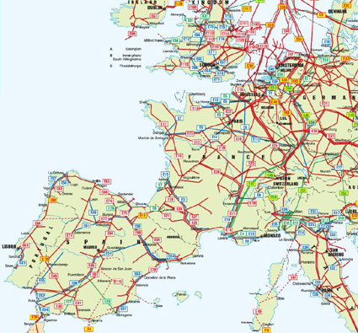

Les CERDs peuvent être implantés dans des zones éloignées ou en Europe même, pour renforcer la sécurité énergétique.
Exemple : Extremadura, Espagne.
Irradiation solaire élevée : 200 W/m² (contre 110 W/m² en Belgique) ;
Faible densité de population ;
Accès direct au réseau gazier pour transporter les e-fuels.
27

Slide 28
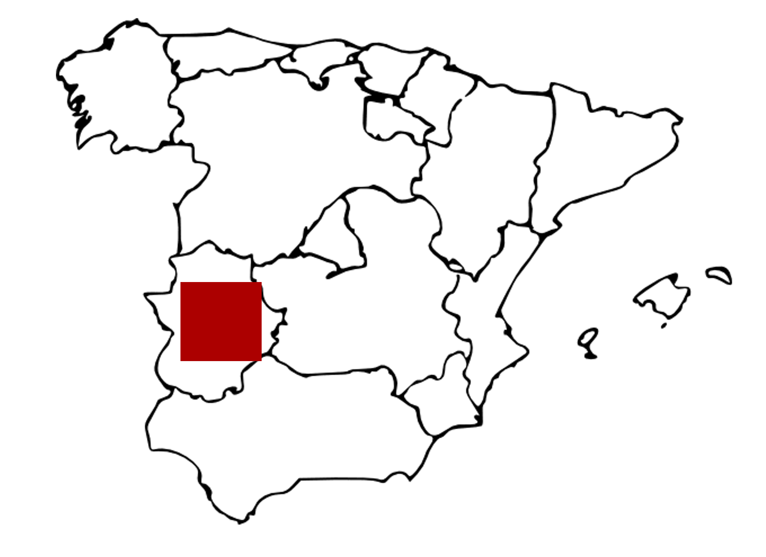
Faisons un petit calcul :
Quelle surface de panneaux PV faudrait-il pour couvrir l’ensemble de la demande en gaz de l’UE ?
La consommation moyenne de gaz de l’Union européenne est de 3500 TWh/an.
Pour couvrir cette demande uniquement à partir d’une production PV via la technologie Power-to-Gas, il faudrait une surface de panneaux d’environ 16 000 km², en supposant une irradiance solaire de 200 W/m², un facteur de charge pour le PV de 25 %, et 50 % de pertes dans le processus de conversion^{[1]}.
Cela ne représente "que" 40 % de la superficie de la région d’Extremadura en Espagne.
[1] La méthodologie, ainsi que les données et hypothèses utilisées pour effectuer les calculs, sont détaillées en Annexe 2.
28

Slide 29
5ème problème
Les e-fuels produits en Belgique ne seront jamais compétitifs avec les e-fuels importés

Slide 30
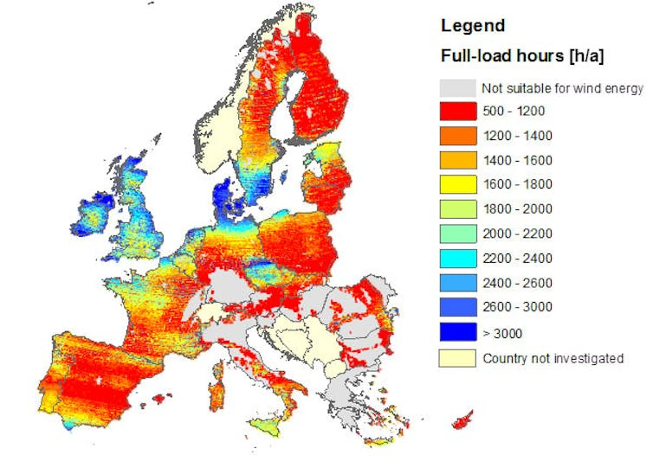
Produire des e-fuels localement, dans une région à faible potentiel renouvelable comme la Belgique, peut sembler peu pertinent.
La production d’e-fuels demande beaucoup d’énergie. Or en Belgique, l’ensoleillement est modéré et les régimes de vent sont généralement faibles, surtout pour l’éolien terrestre.
Dans ces conditions, le coût d’approvisionnement en énergie renouvelable peut rapidement devenir important. De plus, le territoire belge a peu d’espace disponible pour capturer cette énergie.
Carte du nombre d’heures de production équivalente pleine puissance pour le potentiel éolien en Europe^{[1]}.
[1] Smith, A. Z. (2015, 22 Juin). Why onshore wind isn’t as cheap as it should be in the UK. The Conversation.
30

Slide 31
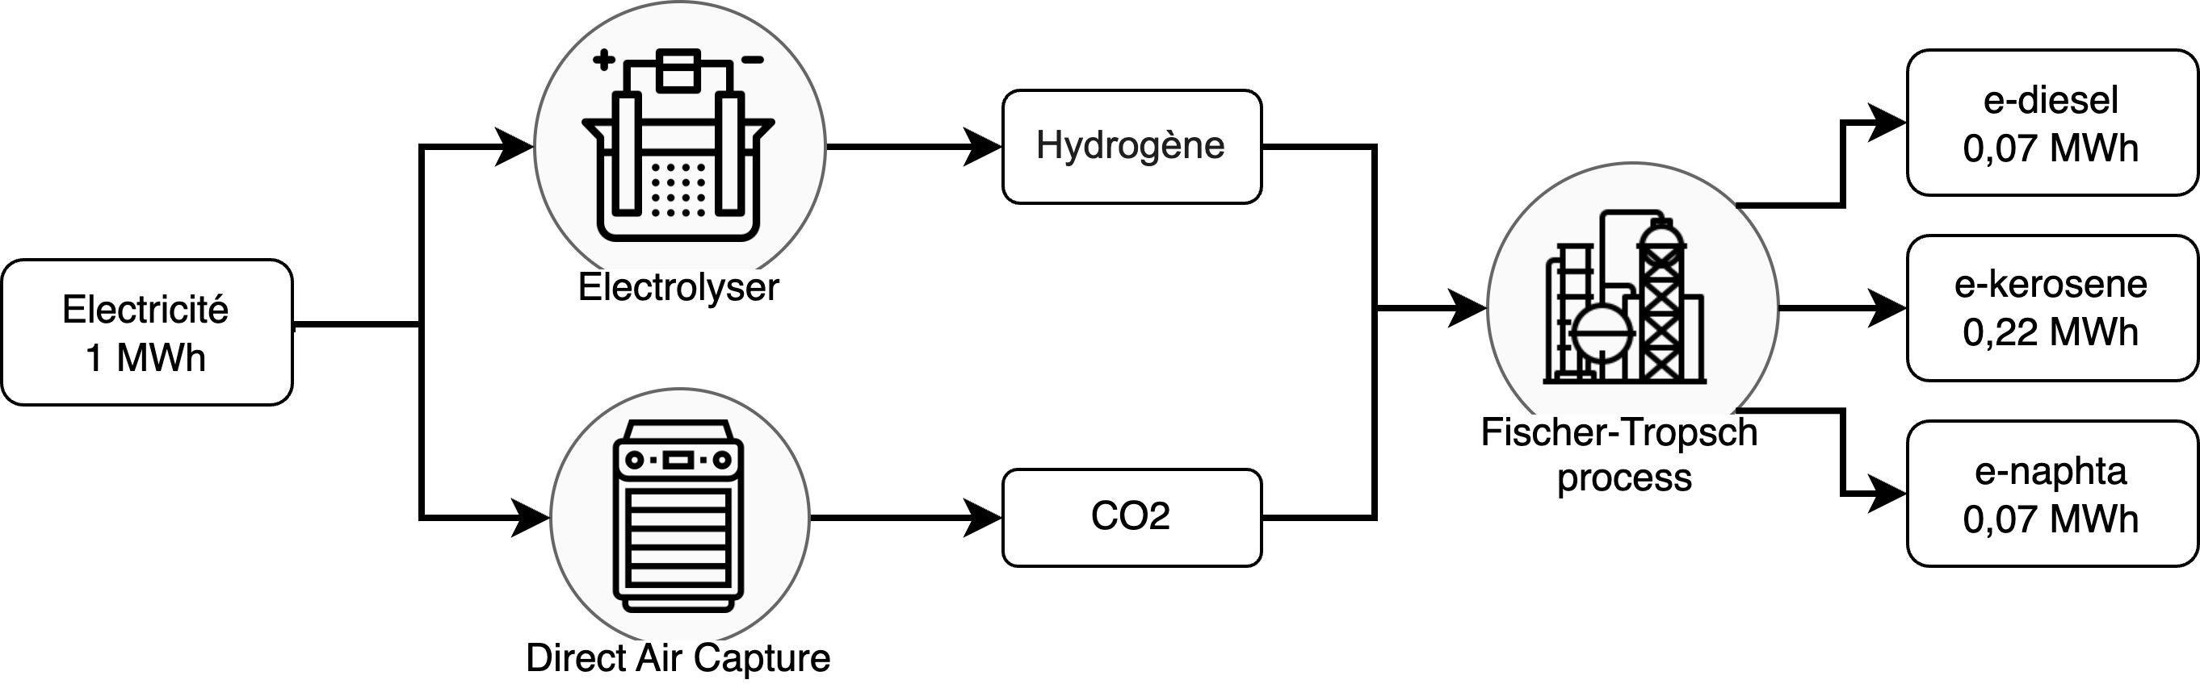
Il est illusoire de penser que ce schéma de base pour la production d’e-fuels puisse se développer en Belgique.
Production d’e-diesel, e-kérosène et e-naphta au moyen du procédé Fischer-Tropsch.
Mais une alternative se dessine :
la production intégrée d'e-fuels en valorisant des co-produits.
31

Slide 32
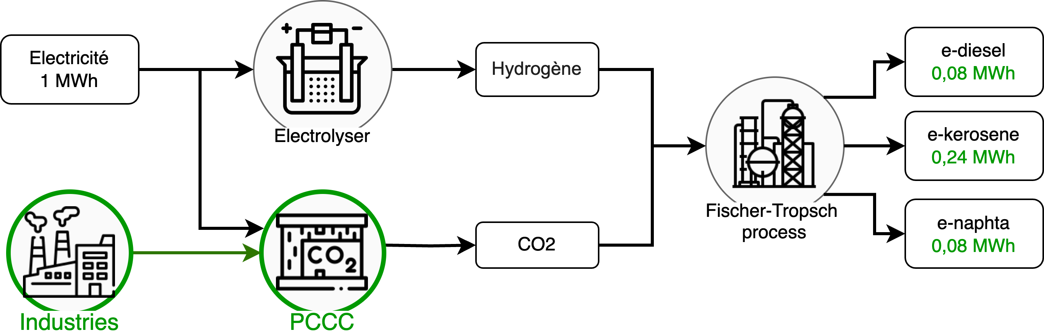
Pour réduire les besoins en énergie et en matières premières, la production intégrée vise à réutiliser des co-produits industriels actuellement peu valorisés, comme les gaz riches en CO₂ issus d’industries difficiles à décarboner.
Production d’e-diesel, e-kérosène et e-naphta au moyen du procédé Fischer-Tropsch.
Ces industries peuvent être équipées de systèmes de capture de CO₂ en sortie de combustion (PCCC), ce qui en fait une source de carbone bien moins énergivore que la capture directe dans l’air (DAC). Cela permet d'avoir un meilleur rendement.
32

Slide 33
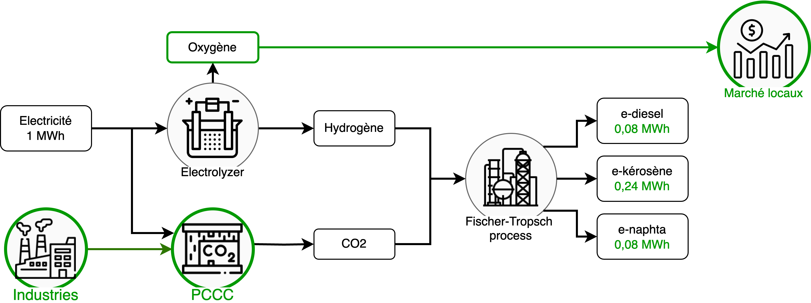
Les co-produits issus de la production d’e-fuels peuvent également être valorisés. C’est le cas de l’oxygène généré lors de l’électrolyse qui peut être revendu sur les marchés locaux. Cela contribue à réduire le coût de production.
Production d’e-diesel, e-kérosène et e-naphta au moyen du procédé Fischer-Tropsch.
33

Slide 34
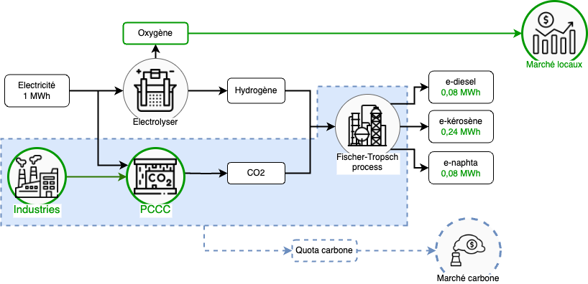
De plus, la production locale d’e-fuels décarbonés peut ouvrir l’accès à des quotas d’émission de CO₂, ce qui renforce l’intérêt économique du procédé.
Production d’e-diesel, e-kérosène et e-naphta au moyen du procédé Fischer-Tropsch.
34

Slide 35
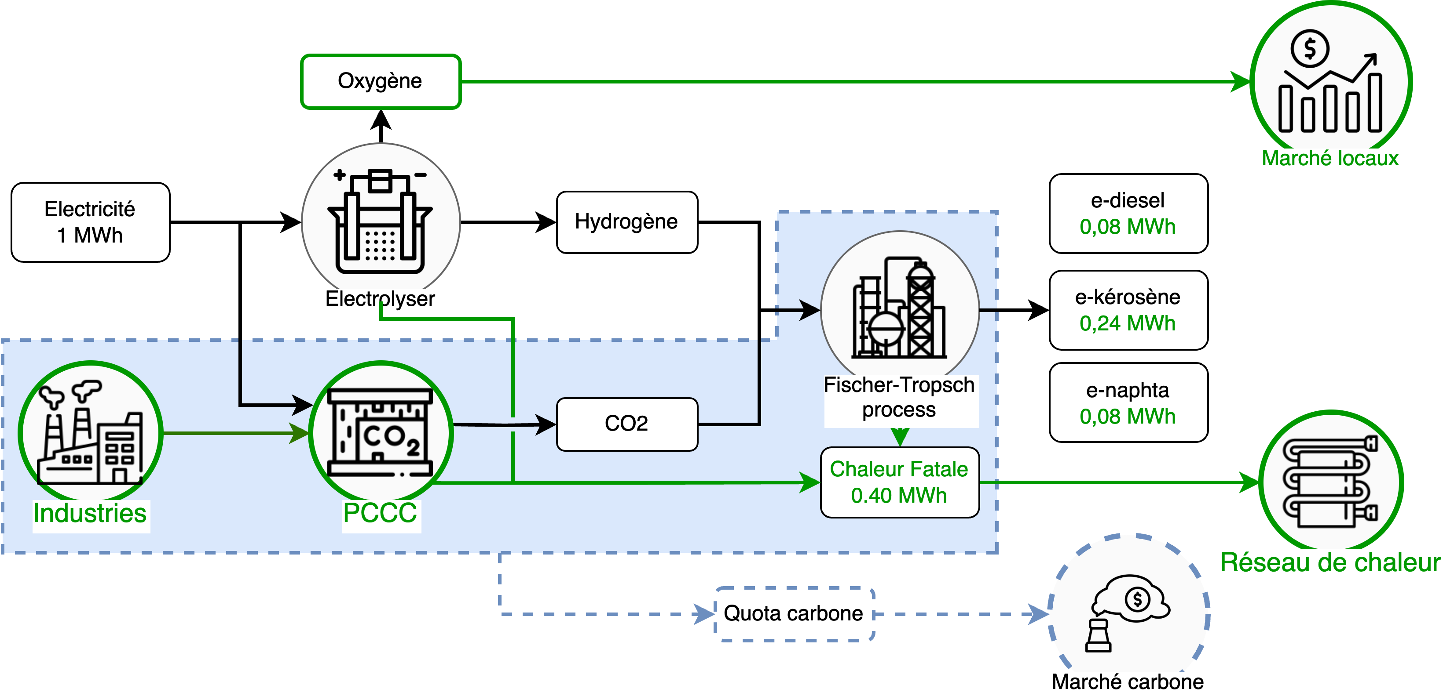
Enfin, la chaleur fatale générée lors des différentes étapes de conversion peut être récupérée et réutilisée dans un réseau de chaleur local.
Production d’e-diesel, e-kérosène et e-naphta au moyen du procédé Fischer-Tropsch.
35

Slide 36
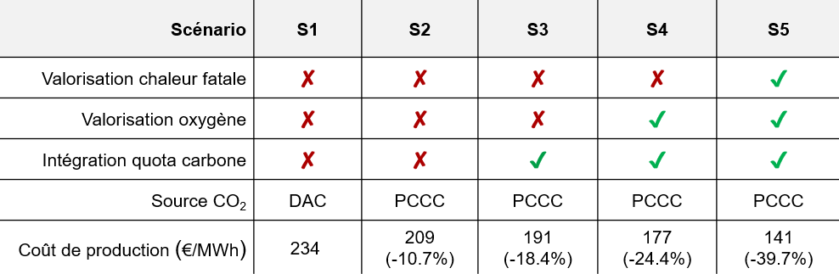
Les premiers résultats expérimentaux montrent qu’une production intégrée d’e-fuels permet de réduire les coûts de production jusqu’à environ 40 % par rapport à une approche non intégrée^{[1]}.
Scénario | S1 | S2 | S3 | S4 | S5
Valorisation chaleur fatale | ✘ | ✘ | ✘ | ✘ | ✔
Valorisation oxygène | ✘ | ✘ | ✘ | ✔ | ✔
Intégration quota carbone | ✘ | ✘ | ✔ | ✔ | ✔
Source CO₂ | DAC | PCCC | PCCC | PCCC | PCCC
Coût de production (€/MWh) | 234 | 209 (-10.7%) | 191 (-18.4%) | 177 (-24.4%) | 141 (-39.7%)
[1] Mokeddem, S., Miftari, B., Dachet, V., Derval, G., & Ernst, D. (2025). Distributed e-fuel hubs: Concept and case study. (Preprint). ORBi-University of Liège. https://hdl.handle.net/2268/309761.
Le coût de production est exprimé par MWh de mix Fischer-Tropsh, en tenant compte d’un prix de vente de la chaleur à 40€/MWh, de l'oxygène à 40€/tO₂ et des quotas carbone à 80€/tCO₂.
36

Slide 37
6ème problème
Un prix prohibitif pour la construction d’une grille off-shore en mer du Nord

Slide 38
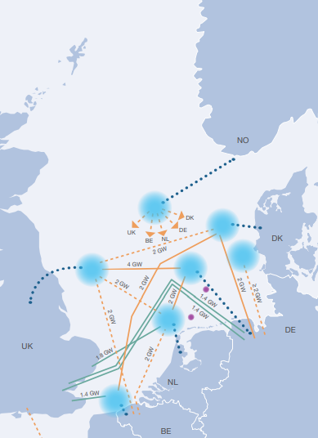
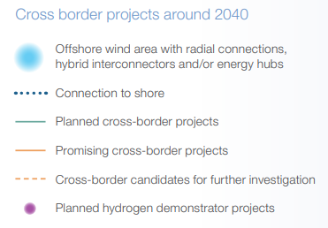
L’Europe affiche une volonté claire de développer massivement l’éolien offshore, avec un objectif d'environ 400 GW, ce qui implique la création d’immenses grilles off-shore en mer.
La Belgique souhaite s’inscrire dans cette dynamique. À titre d’exemple, elle prévoit d’ajouter jusqu’à 3,5 GW d’éolien dans la zone Princesse Elisabeth.
Cependant, on constate aujourd’hui une explosion des coûts liés aux infrastructures électriques, un phénomène largement sous-estimé au départ. Face à cette hausse, le gouvernement commence à faire marche arrière sur certains projets.
38

Slide 39
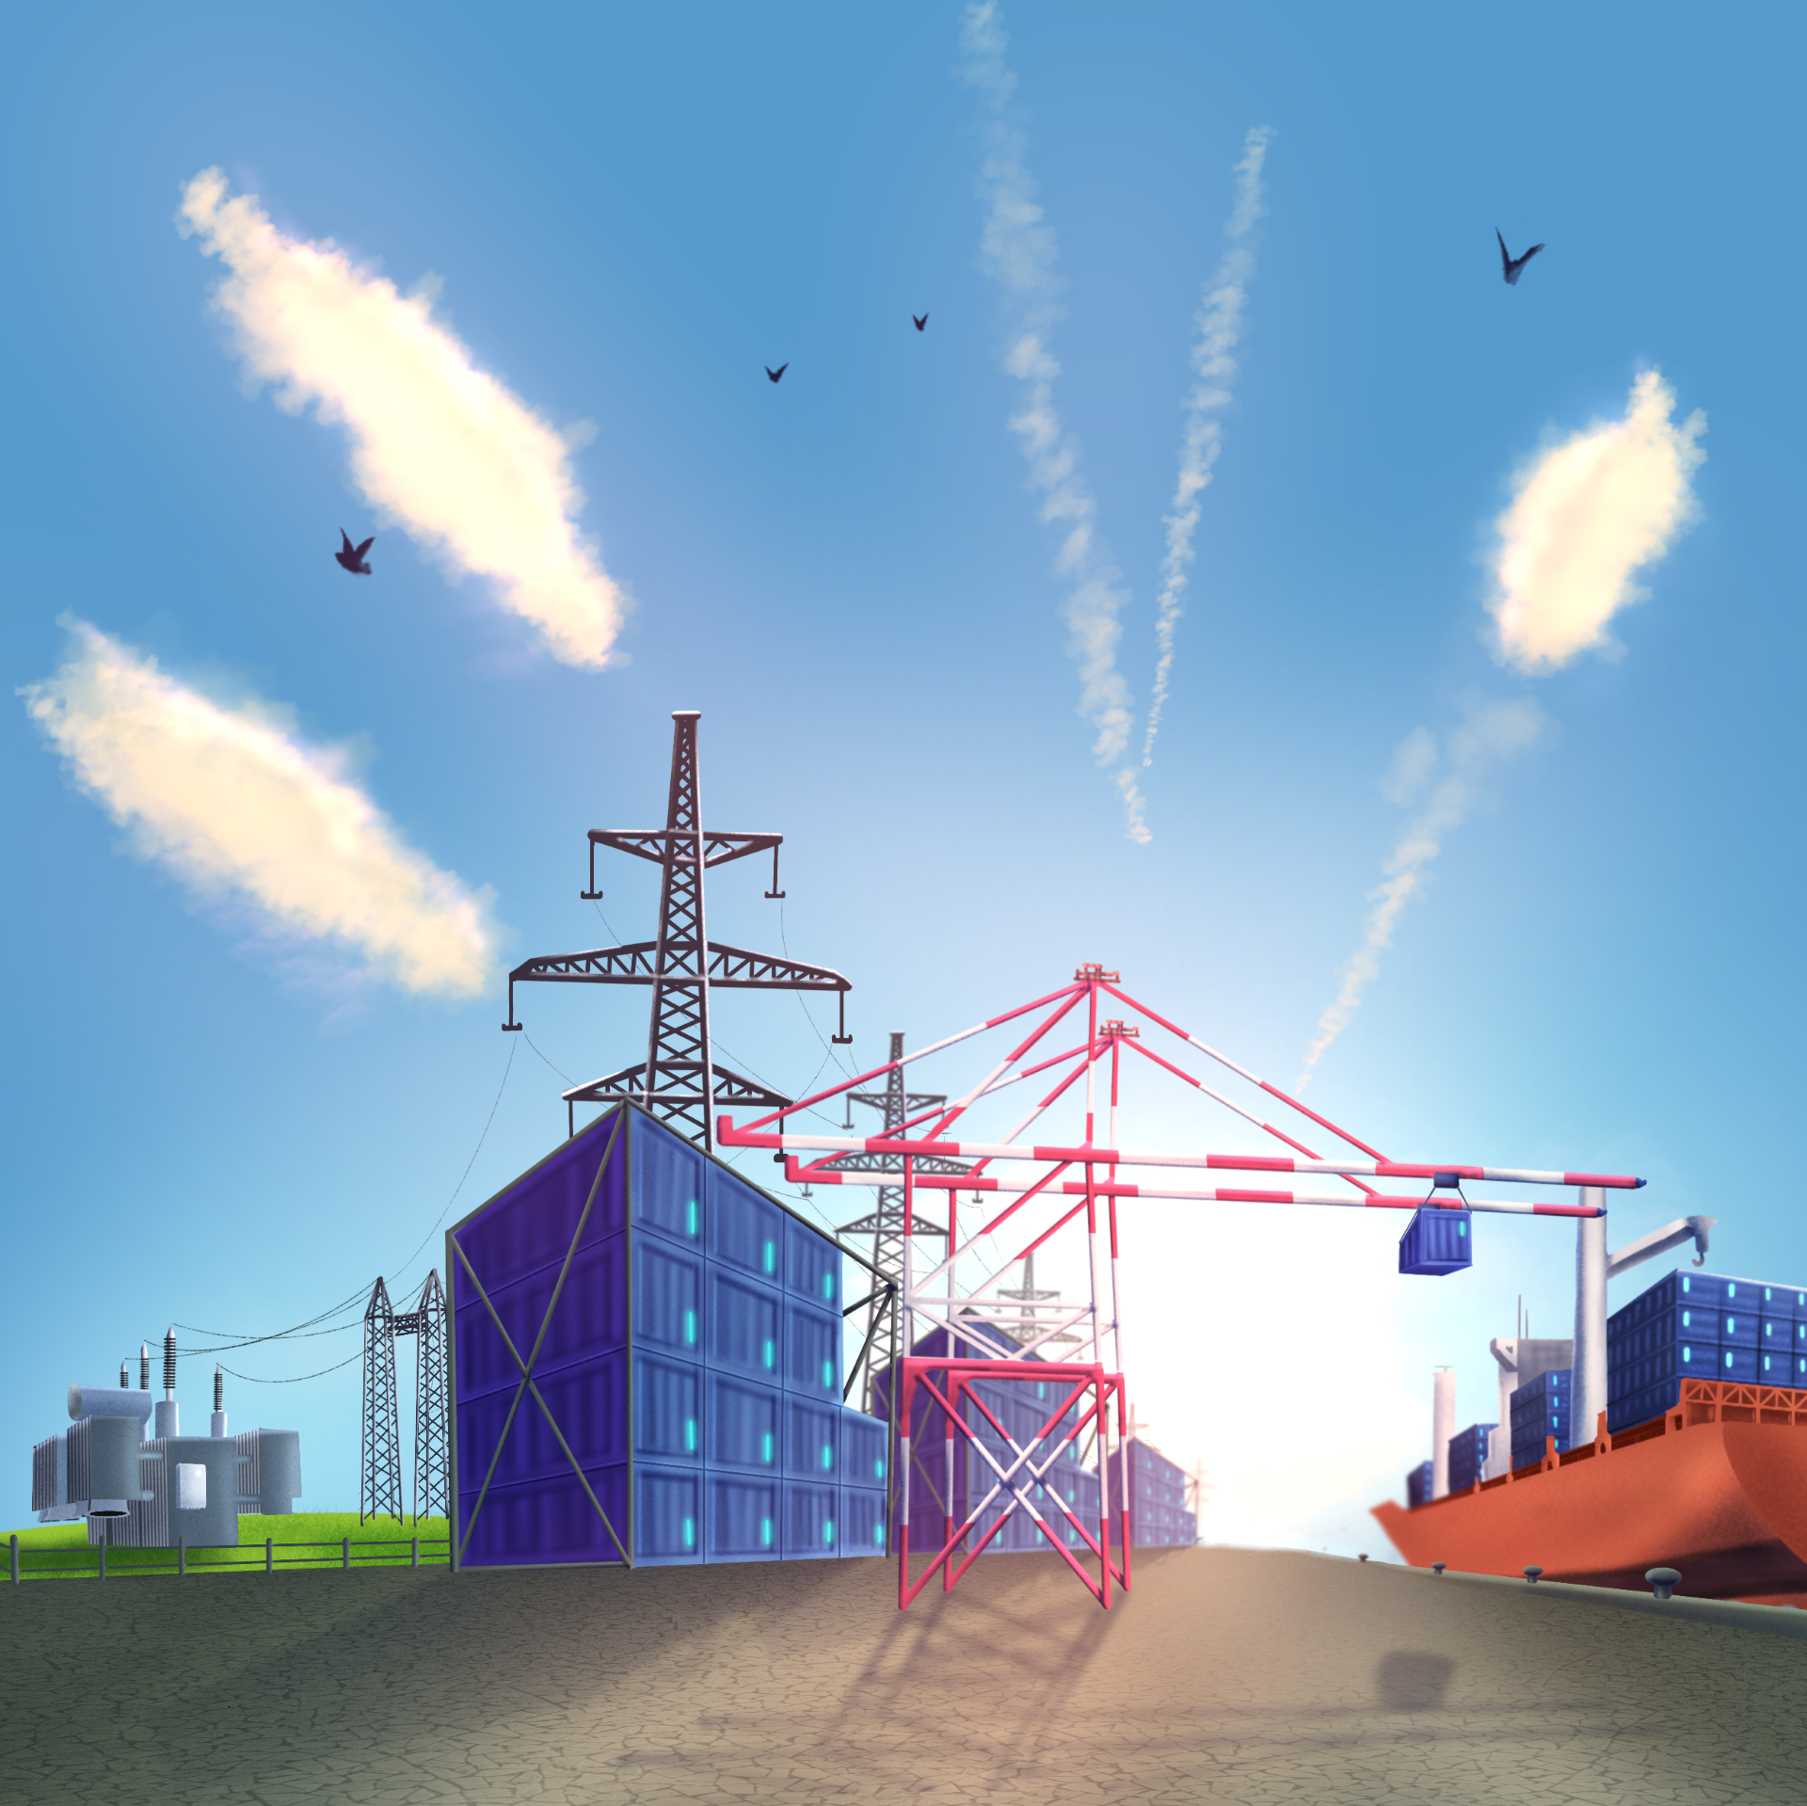
Une alternative aux grilles off-shore pourrait être l’utilisation de bateaux-batteries.
Les bateaux-batteries sont des navires équipés de batteries de grande capacité qui peuvent venir se connecter à un câble collecteur en sortie de parc éolien.
Une fois chargés, les bateaux-batteries retournent à quai pour réinjecter l’énergie au moment optimal dans le réseau.
39

Slide 40
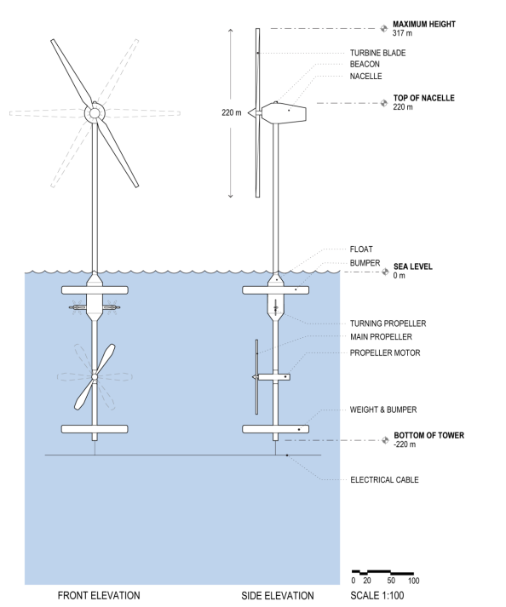
L’utilisation conjointe de bateaux-batteries et d’éoliennes flottantes non-amarrées permettrait d’exploiter pleinement le potentiel renouvelable des mers et des océans.
Les éoliennes classiques ne peuvent être installés que dans des zones peu profondes proches des côtes, jusqu’à environ 60 mètres de profondeur.
Des éoliennes flottantes non-amarrées sont actuellement à l’étude. Grâce à un système de propulsion à hélices permettant de maintenir leur position, elles pourraient être déployées dans des zones bien plus profondes et aussi très au large des côtes.
Proposition d’une éolienne flottante non-amarrée^{[1]}.
[1] Raisanen, J. H., Sundman, S., & Raisanen, T. (2022). Unmoored: a free-floating wind turbine invention and autonomous open-ocean wind farm concept. Journal of Physics Conference Series.
40

Slide 41
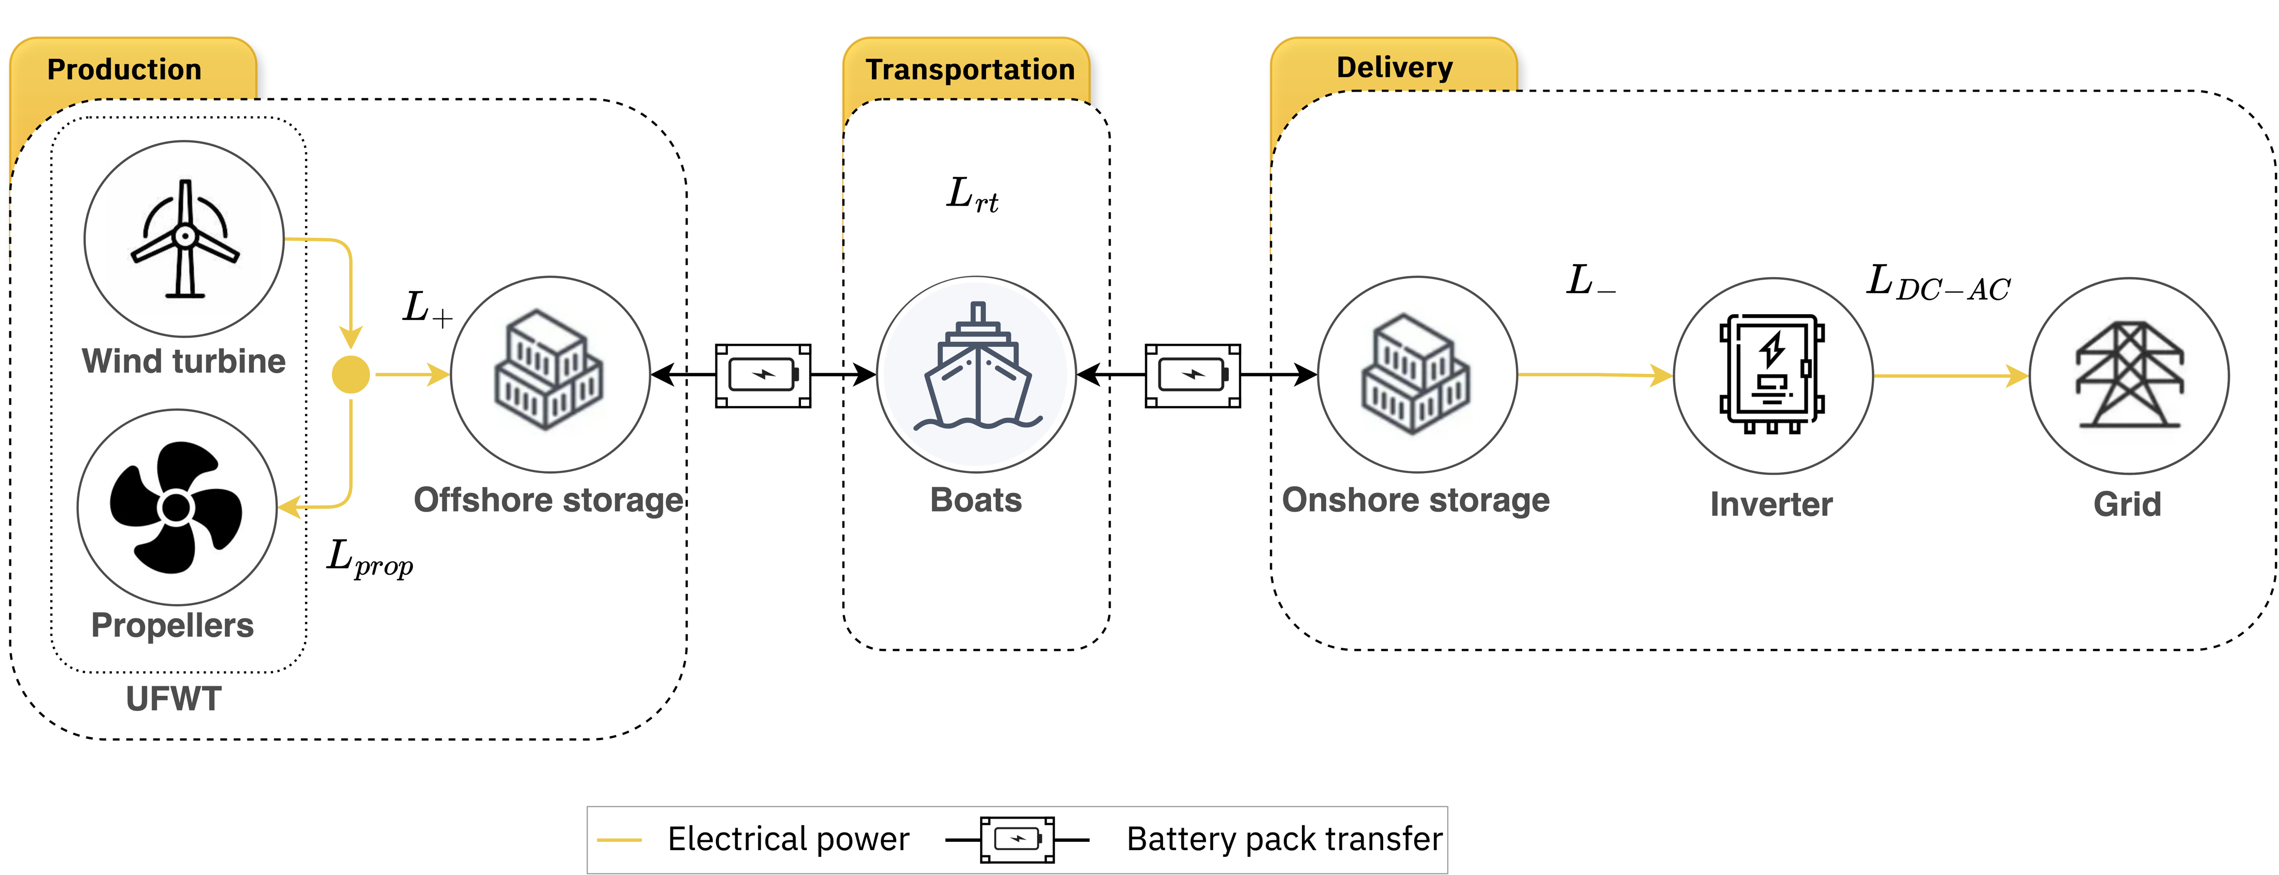
Les bateaux-batteries et les éoliennes flottantes non-amarrées ouvrent la voie à la création de CERDs directement en mer.
Dans un CERD en mer, l’électricité peut être produite par des éoliennes flottantes, maintenues en position à l’aide d’hélices. Elle est ensuite stockée à bord de bateaux-batteries, qui transportent l’énergie jusqu’à la côte. Une fois à quai, l’électricité est convertie et injectée dans le réseau via un onduleur.
41

Slide 42
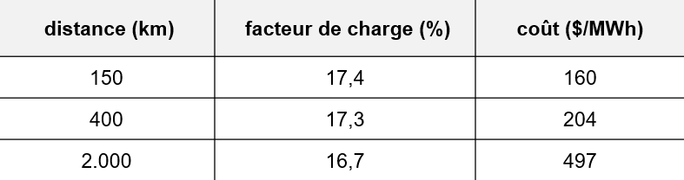
Un travail de recherche récent, réalisé au sein du laboratoire Smart Grids de l’Institut Montefiore de l’Université de Liège, propose de quantifier le facteur de charge^{[1]} d’un système CERD en haute mer et de son coût, en fonction de la distance par rapport à la côte.
Estimation du coût par MWh en fonction de la distance jusqu’au réseau côtier^{[2]}.
[1] Le facteur de charge représente le pourcentage d’énergie injectée dans le réseau par rapport à la production théorique maximale des éoliennes.
[2] Dachet, V., Maio, A., Counotte, P., Fonteneau, R., & Ernst, D. (2025). Remote Renewable Energy Hubs in the High Seas Using Batteries as Energy Vector. ORBi-University of Liège. https://hdl.handle.net/2268/327232
.
42

Slide 43
7ème problème
Le nouveau nucléaire sera toujours trop cher

Slide 44
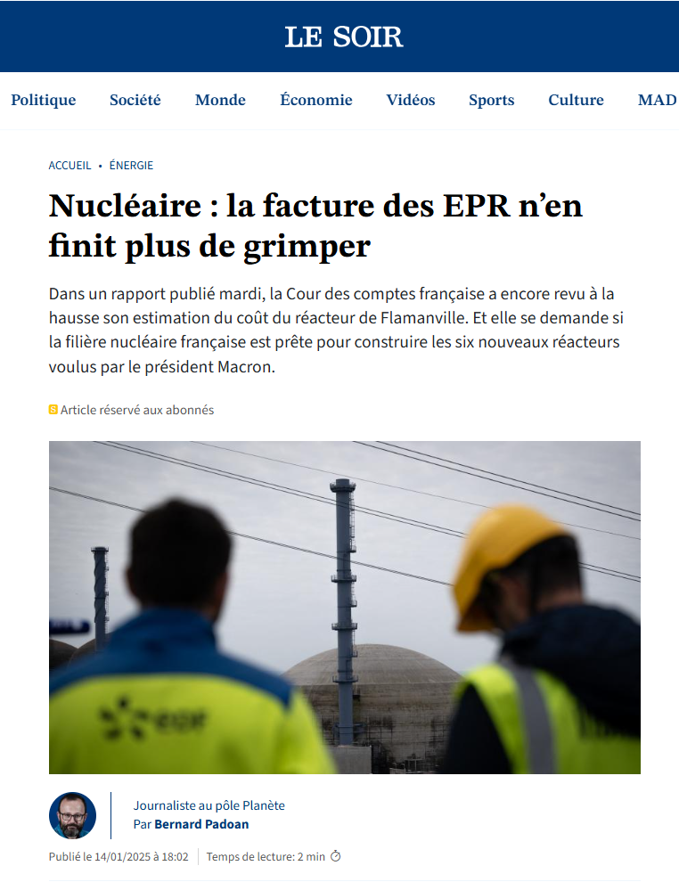
Les projets récents, notamment les EPR (European Pressurized Reactor), connaissent d'importants retards et surcoûts.
Certains chantiers, comme celui de Flamanville, accusent jusqu’à 12 ans de retard, avec des coûts multipliés par six.
Ces dérives alimentent les critiques sur la faisabilité économique et industrielle des grands réacteurs nucléaires.
44

Slide 45
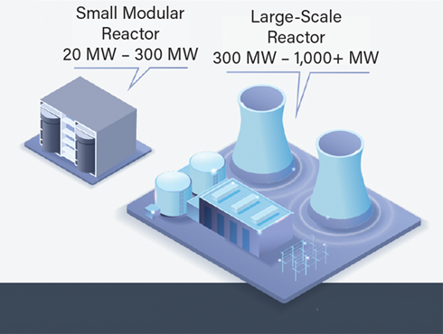
Mais attention, une nouvelle génération de réacteurs nucléaires appelés SMR (Small Modular Reactor) est en cours de développement.
Un SMR est un réacteur de petite puissance (jusqu’à 300 MW électriques), conçu sous forme de modules compacts préfabriqués en usine, capables de produire à la fois de la chaleur et de l’électricité.
Contrairement aux réacteurs traditionnels construits sur mesure sur site, les SMR reposent sur une standardisation poussée. Cela permettrait de réduire considérablement les coûts, les délais de construction et les risques industriels.
45

Slide 46
Trois autres avantages des SMR apparaissent sur les marchés.
Certains modèles intègrent des systèmes de sécurité passifs, c’est-à-dire capables de fonctionner sans intervention humaine ni alimentation électrique ;
Certains concepts de SMR visent à réduire la quantité de déchets radioactifs à vie longue et de recycler du combustible déjà utilisé ;
Grâce à leur taille plus compacte et à leur capacité à produire de la chaleur à haute température, les SMR peuvent être installés près d’industries capables de valoriser une grande quantité de la chaleur produite.
​
46

Slide 47
Des systèmes énergétiques intégrant des SMRs de type LFR (Lead-cooled Fast Reactor) fortement connectés à des sites industriels sont étudiés au sein du laboratoire Smart Grids de l’Institut Montefiore de l’Université de Liège.
Cette chaleur peut être utilisée pour différentes applications industrielles importantes, comme la production d’hydrogène, la synthèse d’ammoniac, l’alimentation de réseaux de chaleur, ou encore la désalinisation de l’eau de mer.
L’objectif de ces travaux de recherche est d'étudier différentes stratégies pour réduire les coûts notamment en valorisant la chaleur de haute qualité produite par ces réacteurs.
47

Slide 48
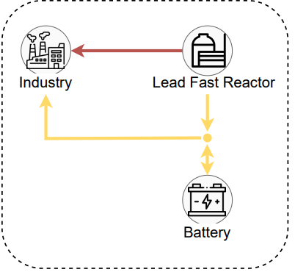
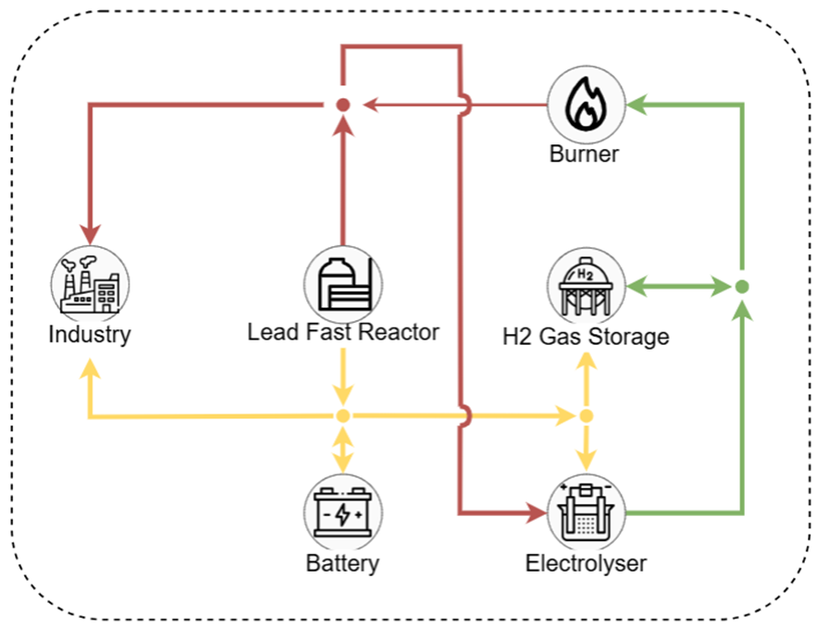
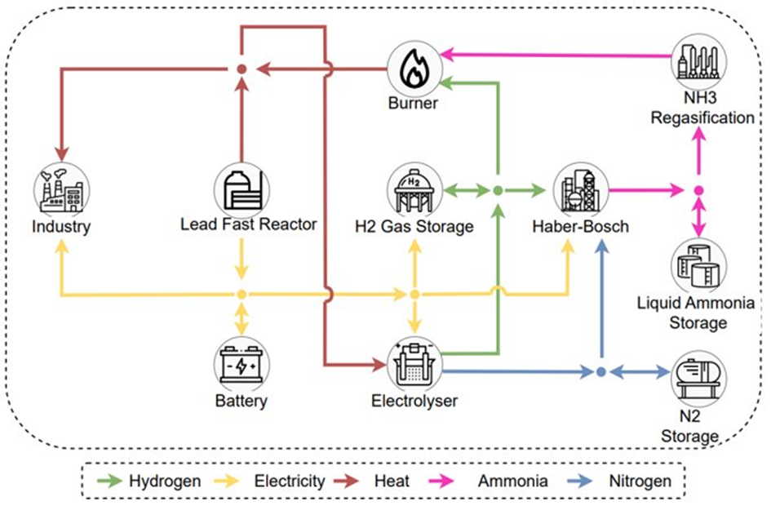
Etude de différentes stratégies pour alimenter un site industriel off-grid en électricité et en chaleur.
Configuration "batterie" : uniquement stockage batterie
Configuration "hydrogène" : stockage batterie et hydrogène
Configuration "ammoniac" :
stockage batterie, hydrogène et ammoniac
SMR-LFR dans un site industriel non-connecté au réseau, avec trois configurations de stockage possibles.
48

Slide 49
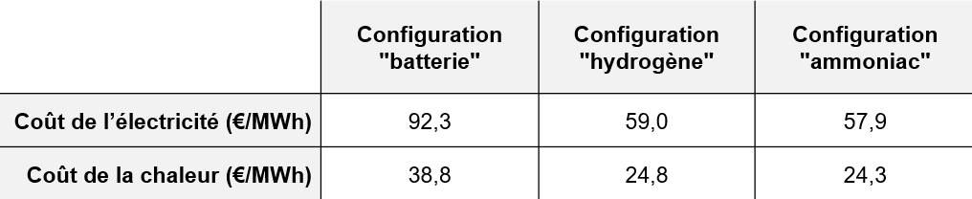
Ces travaux de recherche visent à optimiser de manière conjointe le dimensionnement de des différents composants de ces trois configurations et leur pilotage respectif pour couvrir l’ensemble des besoins en chaleur et en électricité d’un site industriel.
Dans les configurations intégrant l’hydrogène et/ou l’ammoniac, le système permet également de produire, stocker et réutiliser ces molécules au moment le plus opportun, en fonction des besoins du site^{[1]}.
Table des coûts moyens par unité d'électricité et de chaleur.
[1] Pour évaluer les coûts de chaque configuration, (i) on définit le coût total du système, (ii) on rapporte ce coût à la quantité de chaleur utile, c’est-à-dire la chaleur consommée par le site industriel et la chaleur utilisée par la turbine pour produire de l’électricité, (iii) on calcule le prix du MWh électrique en divisant le coût de la chaleur utile par le rendement de la turbine.
49

Slide 50
8ème problème
Le nucléaire dépend des ressources de l’étranger

Slide 51
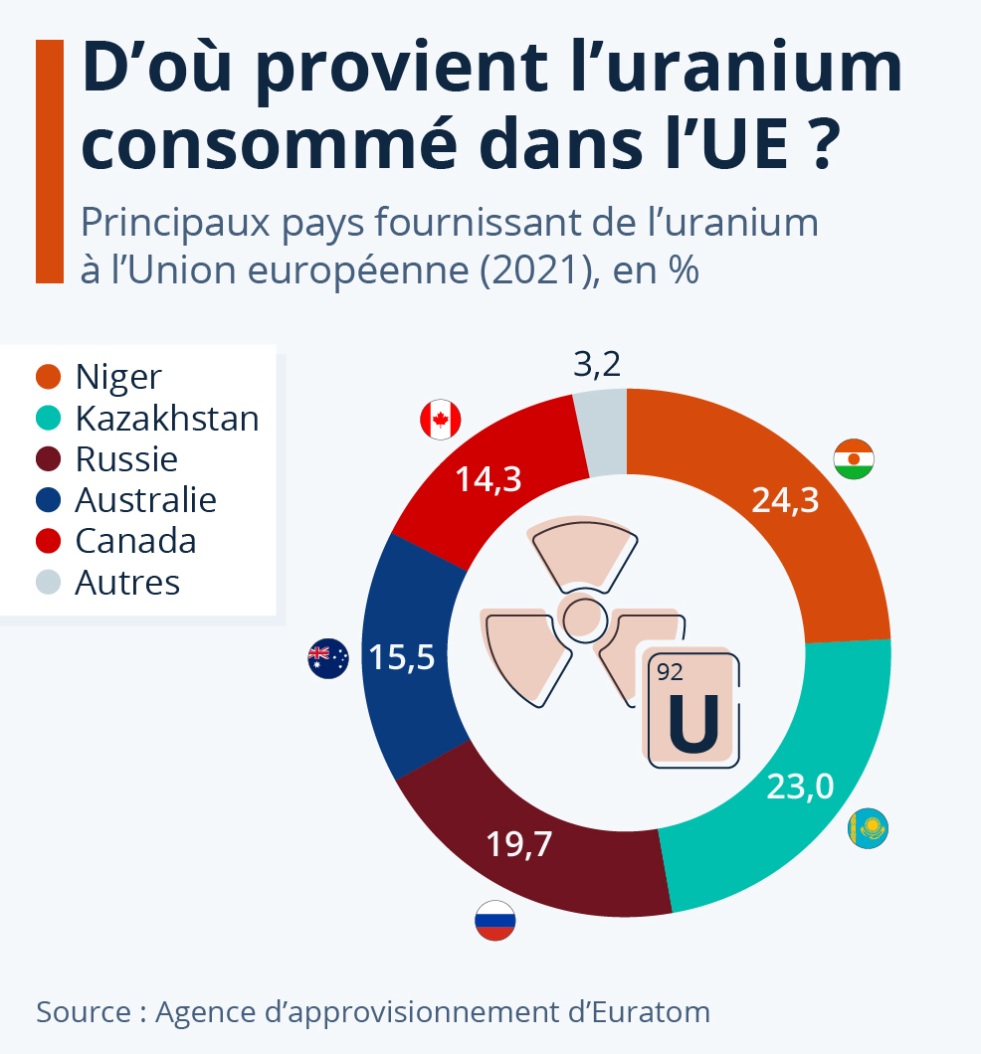
En 2021, 100 % de l’uranium naturel consommé dans l’UE provenait de pays tiers (Canada, Russie, Kazakhstan, etc.).
Ce constat alimente les critiques des opposants au nucléaire :
"À quoi bon produire notre électricité en Belgique si nous restons dépendants de matières premières étrangères ?"
51

Slide 52
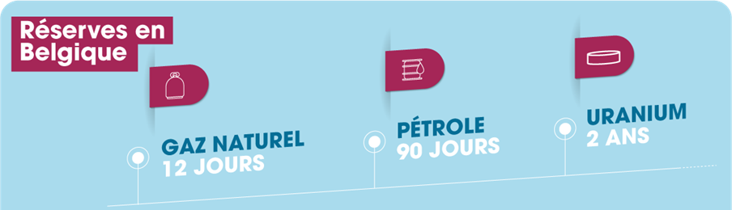
Cette dépendance aux importations d’uranium peut être relativisée, en raison de sa très forte densité énergétique, qui permet de constituer des stocks importants, bien plus facilement que pour les combustibles fossiles.
La Belgique dispose ainsi d’un stock d’uranium enrichi couvrant environ deux années de consommation. Un tel niveau de réserve serait difficilement atteignable avec le gaz ou le pétrole, en raison des volumes colossaux nécessaires.
Forum nucléaire
52

Slide 53
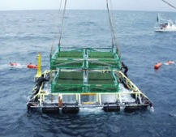
Une manière de réduire notre dépendance aux importations d’uranium pourrait reposer sur des technologies capables de l’extraire directement depuis l’eau de mer. Les océans contiendraient environ 4,5 milliards de tonnes d’uranium, à une concentration estimée de 0,003 gramme par tonne d’eau de mer.
Dans une expérience japonaise menée à la fin des années 1990, des chercheurs ont réussi à récolter 1 kg d’uranium en 240 jours, soit environ 1,5 kg par an, à l’aide d’un dispositif d’une surface de 64 m².
En 2022, lorsque tous les réacteurs des centrales de Doel et Tihange étaient encore en service, la consommation annuelle d’uranium naturel en Belgique atteignait environ 1000 tonnes^{[1]}.
Pour couvrir cette demande, il faudrait immerger ce dispositif sur une surface totale de 43 km². Cela est peu si l’on considère que la zone belge en mer du Nord s’étend sur environ 3500 km²^{[2]}.
Dispositif flottant amarré utilisé au large des côtes japonaises pour l’extraction d’uranium dans l’eau de mer.
[1] Counasse, X. (2022, 5 Mai). 40 % de l’uranium utilisé dans les centrales nucléaires belges est lié à la Russie. Le Soir.
[2] La méthodologie, ainsi que les données et hypothèses utilisées pour effectuer les calculs, sont détaillées en Annexe 3.
53

Slide 54
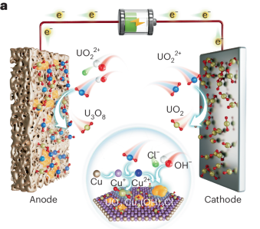
D'autres techniques d'extraction de l’uranium depuis l’eau de mer, ne reposant pas sur des matériaux à haute surface spécifique, sont en train d’être développées.
Parmi elles, une méthode innovante repose sur une cellule électrochimique bipolaire fonctionnant à très basse tension (0,6 V), capable de capturer l’uranium par réduction électrochimique directe et indirecte.
Cette technologie ne nécessite ni membranes complexes, ni réactifs chimiques coûteux, tout en atteignant un taux de capture supérieur à 85 %^{[1]}.
Schéma du procédé d’extraction bipolaire de l’uranium, combinant une réduction indirecte de l’uranium assistée par électrochimie anodique et une réduction électrochimique directe à la cathode.
[1] Wang, Y., Wen, G., Liu, Z. et al. (Mai 2025). Bipolar electrochemical uranium extraction from seawater with ultra-low cell voltage. Nature Sustainability.
54

Slide 55
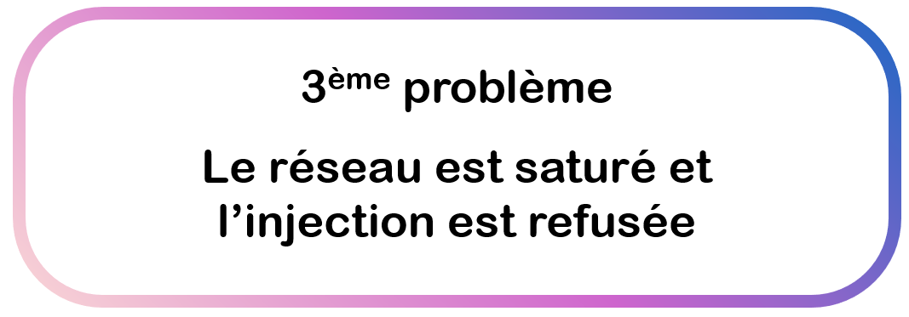
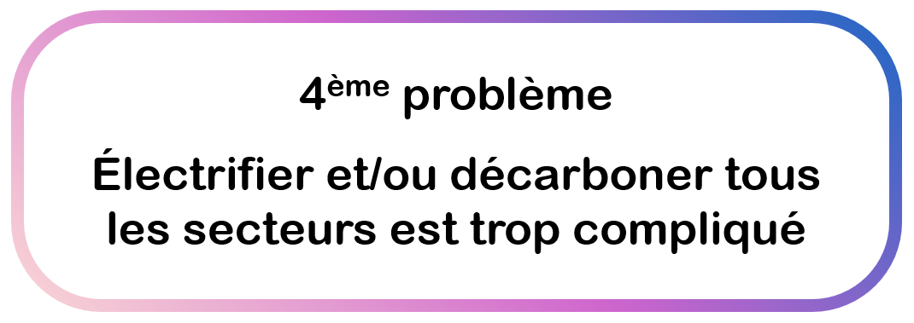

Contributions scientifiques de notre laboratoire (1/2)
Vassallo, M. , Bolland, A. , Bahmanyar, A., Wehenkel, L., Duchesne, L., Liu, D., Khaskheli, S., Ha Thuc, A., Vergara, P. P., Anvari-Moghaddam, A., Gerard, S., & Ernst, D. (2025). SecuLEx: a Secure Limit Exchange Market for Dynamic Operating Envelopes. ORBi-University of Liège. https://hdl.handle.net/2268/331735
Dachet, V., Dubois, A., Miftari, B., Fonteneau, R., & Ernst, D. (2024, 19 Décembre). Remote Renewable Energy Hubs: a Taxonomy. Energy Reports, 13, 3112-2120. https://hdl.handle.net/2268/309761
Berger, M., Radu, D.-C., Detienne, G., Deschuyteneer, T., Richel, A., & Ernst, D. (2021). Remote Renewable Hubs for Carbon-Neutral Synthetic Fuel Production. Frontiers in Energy Research. https://hdl.handle.net/2268/309761
Mokeddem, S., Miftari, B., Dachet, V., Derval, G., & Ernst, D. (2025). Distributed e-fuel hubs: Concept and case study. (Preprint). ORBi-University of Liège. https://hdl.handle.net/2268/309761
Dauchat, L., Dachet, V., Fonteneau, R., & Ernst, D. (2024). Waste Heat Recovery in Remote Renewable Energy Hubs [Paper presentation]. Proceedings of ECOS 2024 - The 37th International Conference on Efficiency, Cost, Optimization, Simulation and Environmental Impact of Energy Systems, Rhodes, Greece. https://hdl.handle.net/2268/309761
55

Slide 56


Contributions scientifiques de notre laboratoire (2/2)
Dachet, V., Maio, A., Counotte, P., Fonteneau, R., & Ernst, D. (2025). Remote Renewable Energy Hubs in the High Seas Using Batteries as Energy Vector. ORBi-University of Liège. https://hdl.handle.net/2268/327232
Larbanois, A., Miftari, B., Mouchamps, A., Ayyildiz Kerem Enes, Vincent Schryvers, Derval, G., & Ernst, D. (2025). Lead-cooled fast reactor SMR integration: An off grid study case based on a real-life demand. ORBi-University of Liège. https://hdl.handle.net/2268/331891
56

Slide 57
Annexes

Slide 58

Annexe 1
Quelle surface de la Belgique faudrait-il couvrir de panneaux PV pour satisfaire entièrement la demande annuelle belge en kérosène de 2024 grâce à des e-fuels produits à partir d’énergie solaire ?
La consommation de kérosène en Belgique s’élevait à 2 267,2 millions de litres en 2024. Sachant qu’un litre de kérosène contient 10,3 kWh, cela représente une consommation annuelle de 23,4 TWh.
Nous faisons les hypothèses suivantes :
irradiance solaire : 110 W/m² ;
rendement des panneaux PV : 25 % ;
rendement global de la chaîne de conversion (power-to-kérosène) : 24 %.
La surface de panneaux PV nécessaire pour couvrir cette demande annuelle de 23,4 TWh serait de :
$$\frac{\text{23,4 }\text{×} \text{10}\text{12}}{\text{110 }\text{×}\text{ 0,25 }\text{×}\text{ 0,2}\text{4} \text{×}\text{ 8} \text{760} \text{×} \text{10}\text{6}}≈\text{405} \text{km}\text{².}$$
Plus d’informations sur la méthodologie utilisée pour réaliser les calculs sont disponibles au chapitre 07 des notes de cours suivantes : https://damien-ernst.be/teaching/genv0002-1-sustainable-energy/
58

Slide 59

Annexe 2
Quelle surface de la région d’Extremadura en Espagne faudrait-il couvrir de panneaux PV pour satisfaire l’entièreté de la demande en gaz de l’Union européenne, soit 3 500 TWh/an, en convertissant l’électricité renouvelable en gaz synthétique ?
Nous faisons les hypothèses suivantes :
irradiation solaire moyenne : 200 W/m² ;
rendement des panneaux PV : 25 % ;
rendement global de la chaîne de conversion (power-to-gas) : 50 %.
La surface de panneaux PV nécessaire pour couvrir la demande en gaz de l’UE serait de :
$$\frac{\text{3}\text{ 50}\text{0 }\text{×} \text{10}\text{12}}{\text{200 }\text{×}\text{ 0,25 }\text{×}\text{ 0,5 }\text{×}\text{ 8} \text{760} \text{×} \text{10}\text{6}}≈\text{1}\text{5.982} \text{km}\text{².}$$
Plus d’informations sur la méthodologie utilisée pour réaliser les calculs sont disponibles au chapitre 07 des notes de cours suivantes : https://damien-ernst.be/teaching/genv0002-1-sustainable-energy/
59

Slide 60


Annexe 3
Quelle surface en mer du Nord serait nécessaire pour répondre aux besoins annuels de la Belgique en uranium naturel, en utilisant un dispositif similaire à celui testé au large des côtes japonaises dans les années 1990 ?
Le dispositif expérimental japonais permettait d’extraire 1,5 kg d’uranium par an pour une surface active de 64 m².
La quantité d’uranium qui pourrait être extrait par km² par an est de :
En supposant que la Belgique consomme environ 1000 tonnes d’uranium naturel par an, la surface nécessaire pour couvrir cette demande serait de :
$$\frac{\text{1}\text{,}\text{5} \text{×} \text{1}\text{0}\text{6}}{\text{64}} \text{≈}\text{ 23} \text{438 }\text{kg}\text{/}\text{km}\text{².}$$
$$\frac{\text{1}\text{ 000} \text{×} \text{1}\text{0}\text{3}}{\text{23} \text{438}} \text{≈} \text{43} \text{km}\text{².}$$
Plus d’informations sur la méthodologie utilisée pour réaliser les calculs sont disponibles au chapitre 23 des notes de cours suivantes : https://damien-ernst.be/teaching/genv0002-1-sustainable-energy/
60

